Slide 1
Innehåll grundutbildning SIP
Begreppet SIP
Vad är SIP?
Samverkan och samverkansverktyget SIP
Vad gäller för SIP (lagar och riktlinje)
  Vilken lag använder jag nu (kopplat till lagarna 2010/2018)?
Fokusförflyttning/förhållningssätt
SIP-processen med fokus på delaktighet, tidiga insatser, förarbete och uppföljning
Var hittar jag mer information och mallar?
Dokumentera SIP-processen: SIP-mallar i skrift och i IT-tjänsten SAMSA
  Samtycke, kallelse, SIP-planen/dokumentet
Öva SIP-processen
  Fallbeskrivningar för alla åldrar och lagrum

Slide 2
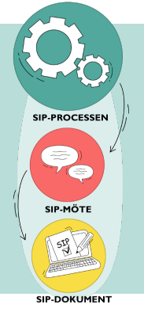
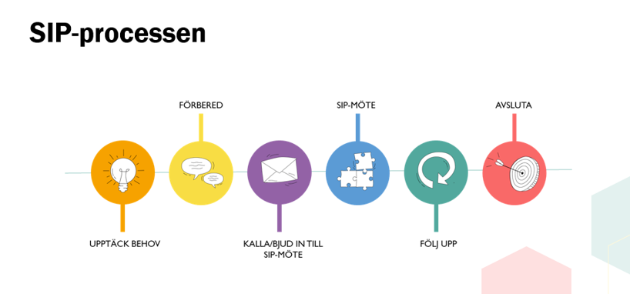

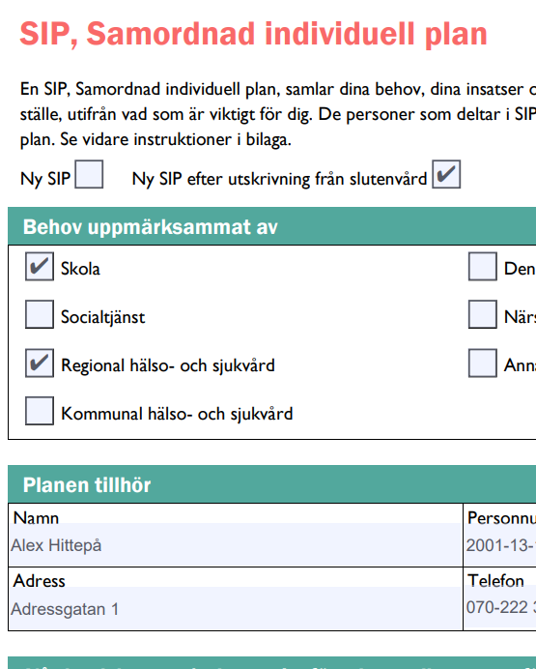
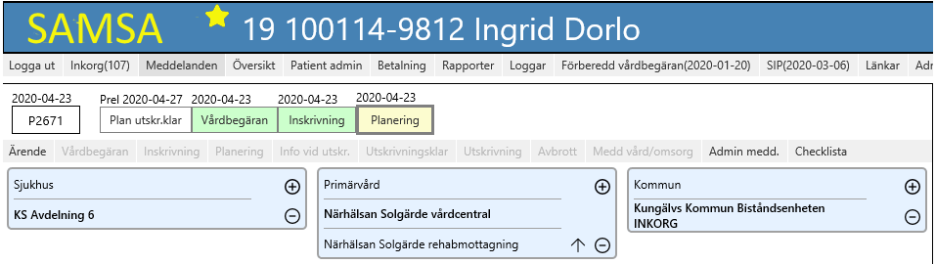
Begreppet SIP
Begreppet SIP används både
för beskrivning
av processen,
för mötet och
för dokumentet.
SIP-processen är det personcentrerade arbetssätt vari
ett SIP-möte hålls
och dokumentet SIP upprättas
Notes:
Begreppet SIP – Process, möte och dokument
Begreppet SIP används på flera olika sätt. Det är grundläggande att förstå de olika begreppen för att kunna arbeta med SIP på det sätt som beskrivs i SIP-riktlinjen.
Samordnad individuell plan, SIP benämns i lagstiftningen som individuell plan. . Enligt Socialstyrelsens termbank kan termerna individuell plan enligt socialtjänstlagen och hälso- och sjukvårdslagen och samordnad individuell plan användas synonymt. I denna riktlinje används begreppet SIP.
I samband med SIP kallas man till en samordnad individuell planering enligt lagstiftningen. Samordnad individuell planering kommer i denna riktlinje att kallas SIP-möte. SIP-processen är det personcentrerade arbetssätt var i ett SIP-möte hålls och dokumentet SIP upprättas.
I SIP-riktlinjen för Västra Götaland används begreppet SIP-processen för att beskriva de 6 olika stegen och det personcentrerade arbetssättet som leder fram till ett SIP-möte, upprättande och uppföljning av SIP.

Slide 3

Tips på introduktionsfilmer om SIP
SIP på 3 minuter från SKR: SIP på 3 minuter on Vimeo
En SIP – vad innebär det? (3,5min) från Attention. En SIP, vad innebär det? Attention förklarar - YouTube
Alex får en SIP (textad på olika språk, 4min): Alex får en SIP on Vimeo
Pappan och pojken (8,5min): Thomas Thelin, pappa till Elias, berättar hur de genom en SIP kunde minska familjens kontakter från 42 till 9.
Filmen om Astrid (8,5min): Tack vare SIP och den fasta vårdkontakten fungerar vardagen och tillvaron för Astrid. Insatserna är samordnade, och både Astrid och svägerskan Ann-Margret vet vem som gör vad, och vart de ska vända sig med olika frågor.

Slide 4
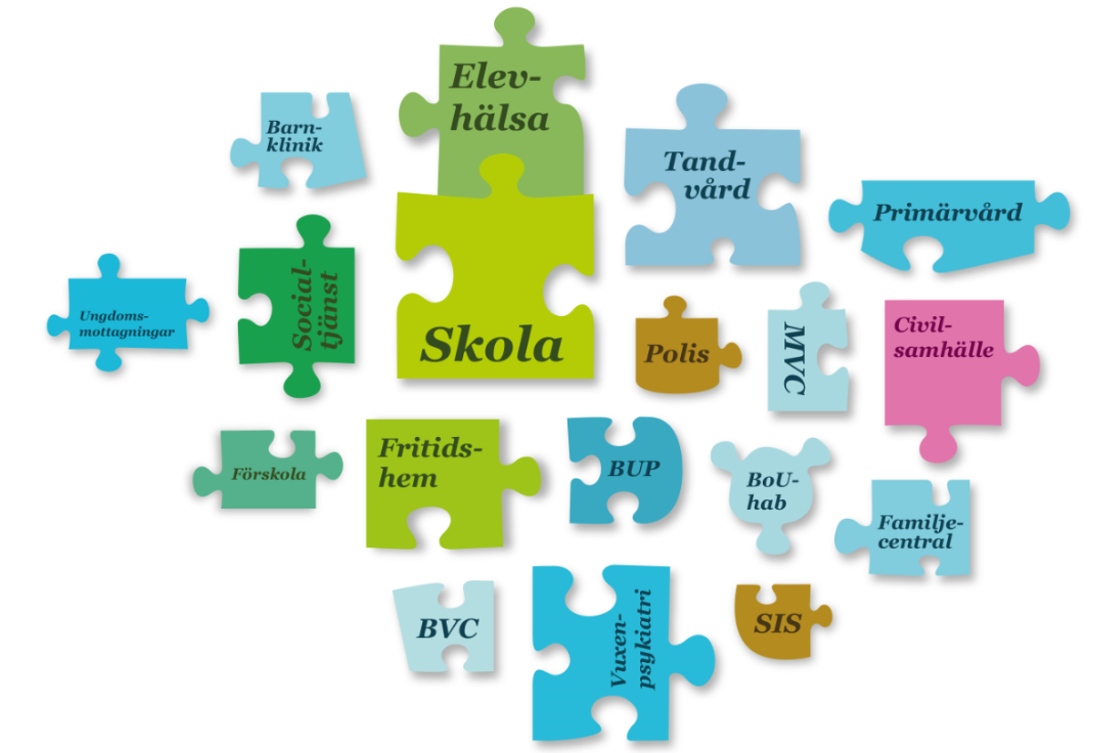
Syfte och mål med SIP
  Samordning
  Heltäckande stöd
  Behovet i centrum – vad är viktigt för dig?
  Tydlighet
  Gemensam plan
  Delaktighet - samskapande
Notes:
Lagen om SIP har tillkommit för att man har sett ett behov:
av att samordna insatser,
ge ett heltäckande stöd utifrån individens behov och inte utifrån vad verksamheter erbjuder,
skapa tydlighet- en helhetsbild så alla inblandade vet vad som pågår och vad som ska ske,
upprätta en skriftlig plan som samlar insatserna i ett dokument,
öka individens delaktighet.
väl fungerande vård- och omsorgsorganisation och
sammanhållen vårdkedja
där den enskilde får adekvat stöd och hjälp på rätt nivå.
Syfte med SIP
Identifiera den enskildes behov och göra denne delaktig i planeringen.
Tidigt erbjuda samordnade insatser. •Samordna insatser verksamheter emellan.
Försäkra sig om att såväl de närstående som verksamheterna känner till vilka insatser som pågår eller planeras.
Säkerställa att den enskildes och närståendes behov av stöd blir tillgodosett.
Mål med SIP
Att utifrån den enskildes behov och önskemål skapa en helhetsbild av vilka insatser som planeras, ansvarsfördelning och vilka kompetenser som behövs med syftet att öka den enskildes inflytande och delaktighet kring insatser och stöd.

Slide 5
SIP svarar på frågan:
Vem gör vad och när?

Slide 6
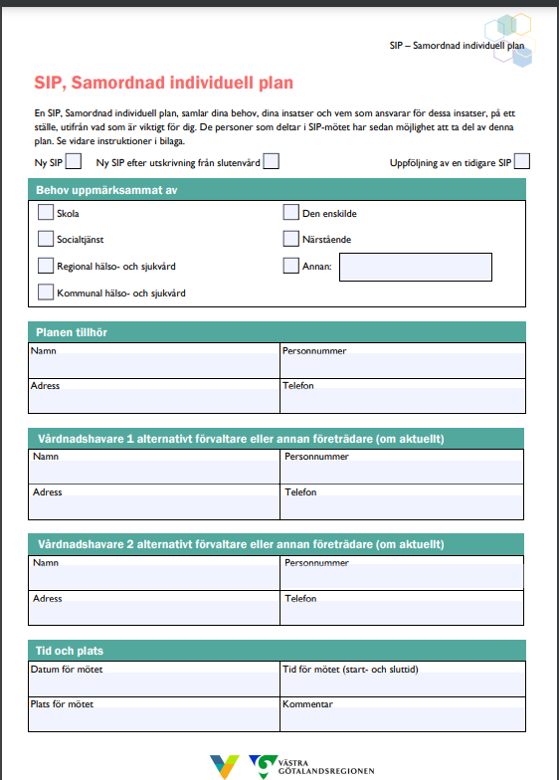
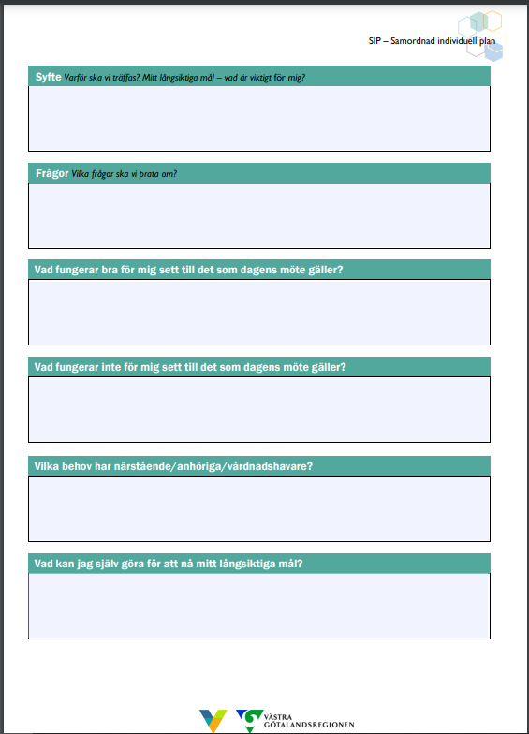
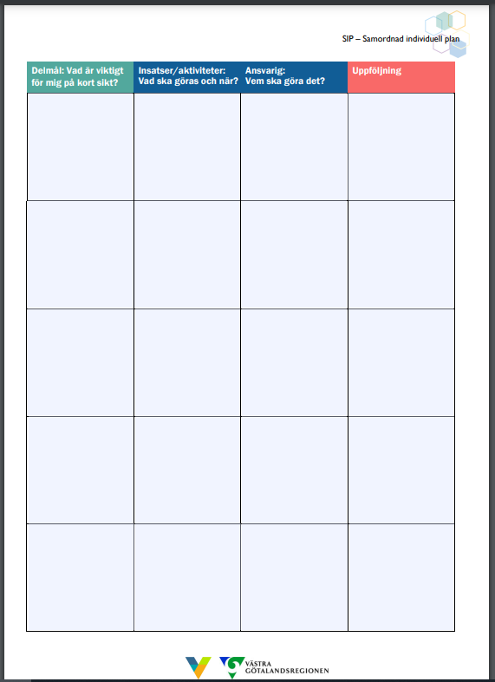
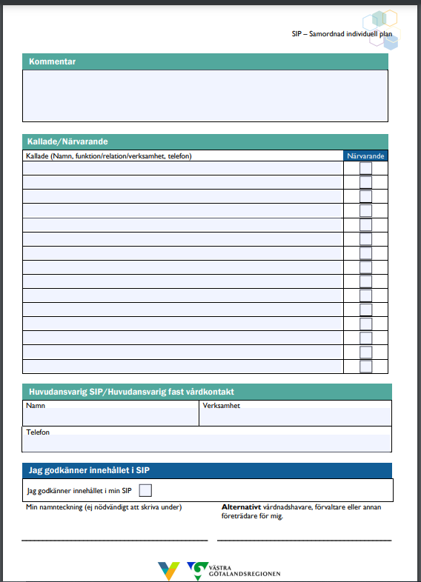
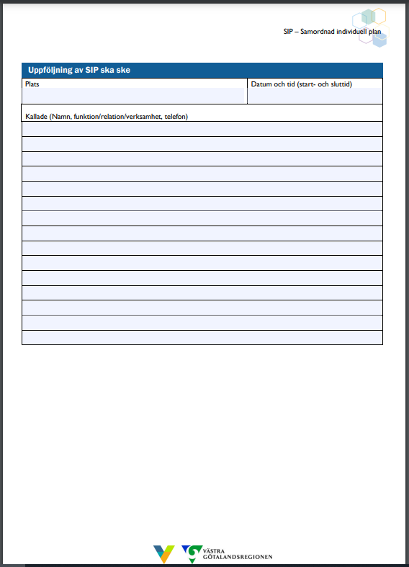
Innehåll i planen …mall i Västra Götaland!
Tips!
Använd
SIP-lathunden när du arbetar i mallarna
Av planen ska framgå:
vilka insatser som behövs,
vilka insatser respektive huvudman ska svara för
vilka åtgärder som vidtas av någon annan än kommunen eller regionen
vem av huvudmännen som ska ha det övergripande ansvaret för planen
Lag (2009:981) Prop. 2008/09:193
Alla mallar för SIP-processen:
www.vardsamverkan.se/sip
Notes:
Lagstiftningen anger vad som ska framgå i SIP-dokumentet. Om ni använder mallarna för SIP i Västra Götaland (finns på www.vardsamverkan.se/sip), så uppfyller ni lagstiftarens krav och det finns även en pedagogik kring mallen för SIP-dokumentet, se länkad lathund. Utöver mall för SIP-dokumentet finns även mallar för kallelse till SIP och samtycke till SIP (det finns även en fördjupande bilaga om samtycke till SIP). Allt detta finns på Mallar och formulär - Vårdsamverkan i Västra Götaland (vardsamverkan.se)

Slide 7
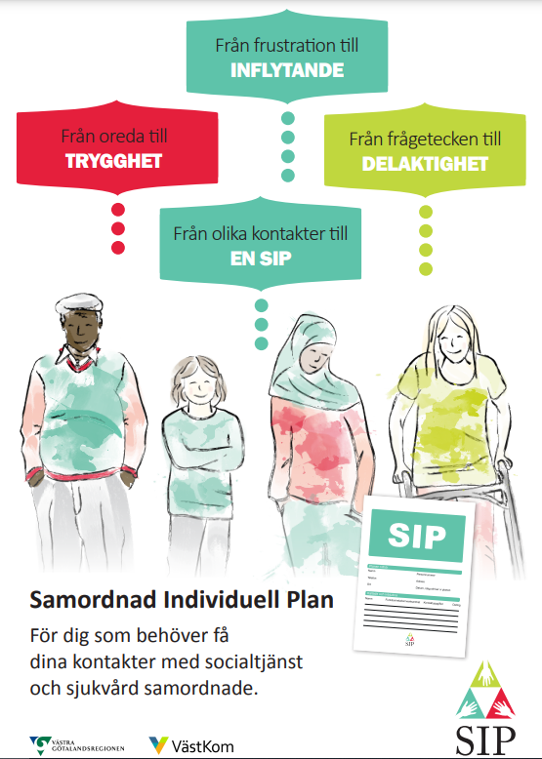
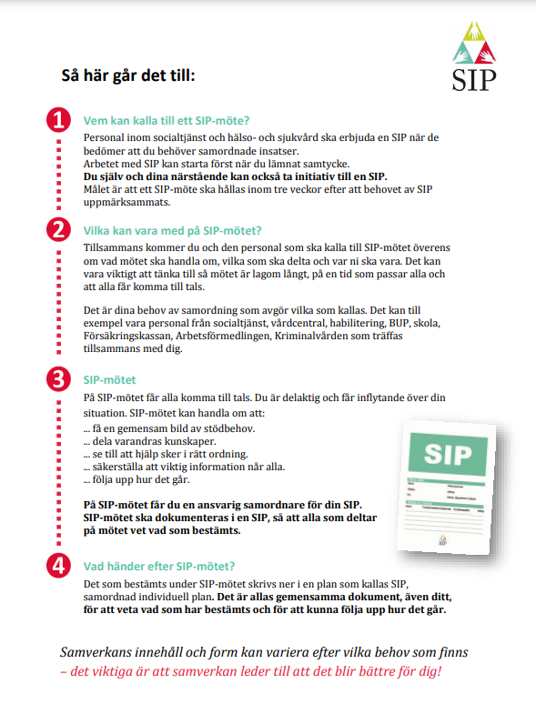
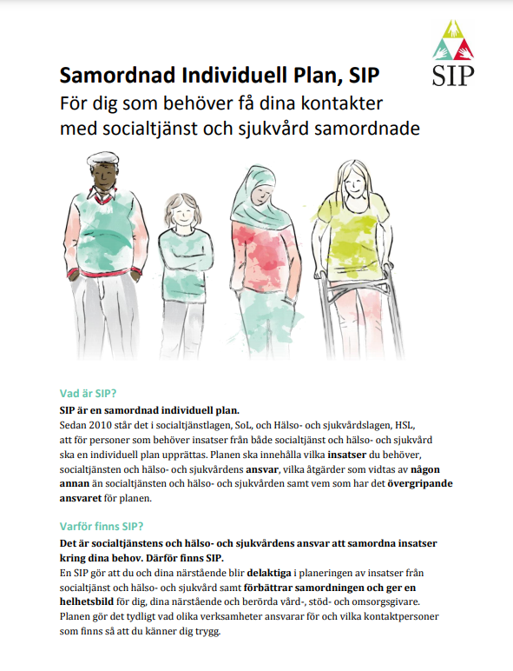
Notes:
Brukarinformation
Hur informerar vi om SIP
Vad ska vi säga?
Vad innehåller en SIP?
-Vad får jag ut av en SIP?
Trygghet hos individen när vi pratar om SIP – förståelse, begriplighet

Slide 8
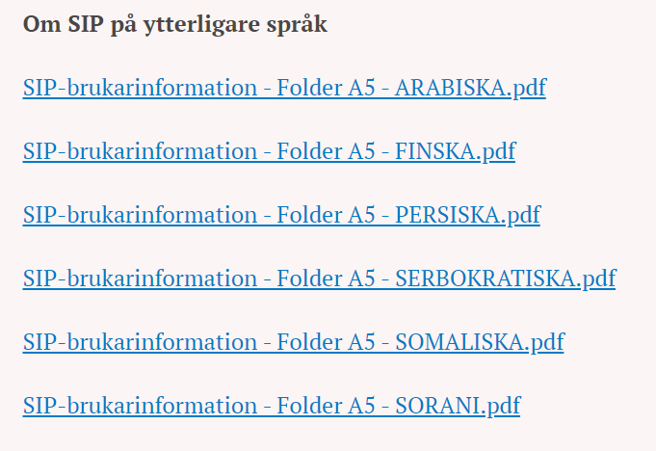
Information till invånare
SIP på olika språk

Slide 9

”Jag kan göra en liten del. En annan kan göra en liten del. Men det är tillsammans som vi har ansvar för helheten.”
Länk till film (2min)
Samverkansperspektiv!
Notes:
Alla pratar om samverkan
”Jag kan göra en liten del. En annan kan göra en liten del. Men det är tillsammans som vi har ansvar för helheten.”
Samverkansperspektiv! Att arbeta proaktivt, med tidiga insatser.
Diskussion/bildspråk:
Kugghjul – kugga i varandra
Stafettpinne – släpp inte förrän någon annan tar vid: håll i handen, guida vidare, känna till andras (och mitt eget) uppdrag
Vad gäller för din verksamhet när handlar om samverkan?

Slide 10
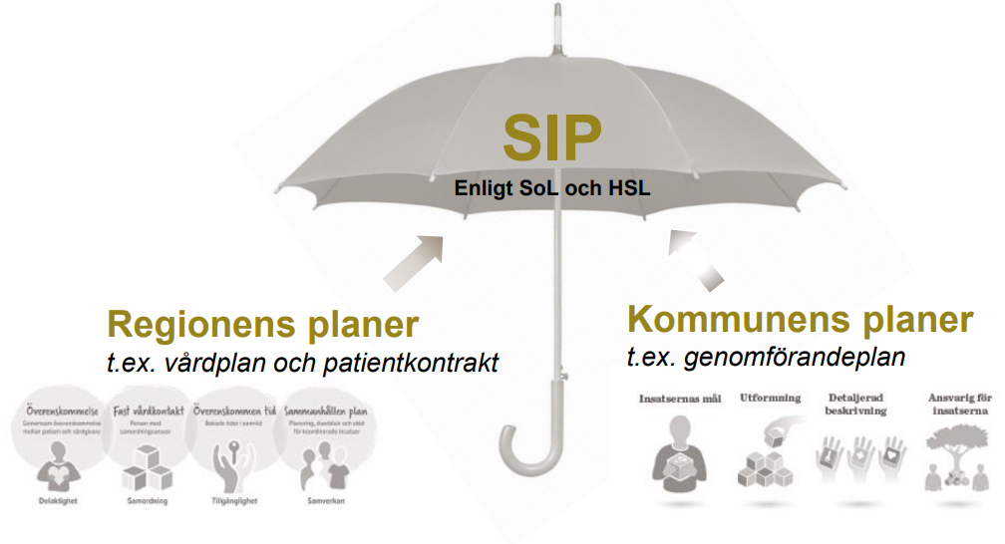
Inom varje organisation finns verktyg för planering av den enskildes vård och insatser.
SIP är ett bredare verktyg som samordnar insatser från flera huvudmän och kan involvera andra berörda såsom närstående eller Försäkringskassan.
Notes:
SIP = vårt samverkansverktyg på individnivån!
SIP möjliggör ett helhetsperspektiv på individens situation vare sig hen kallas patient/brukare/kund/klient i den terminologi som organisationen använder sig av.
Regionens olika planer och kommunernas olika planer.
Patientkontrakt är inte en plan utan en överenskommelse mellan vårdgivare och patient men vi har tagit med den på bilden då den håller på att införas på många håll i landet.
Inom varje organisation finns verktyg för planering av den enskildes vård och insatser.
SIP är ett bredare verktyg som samordnar insatser från flera huvudmän och kan involvera andra berörda såsom närstående eller Försäkringskassan.

Slide 11
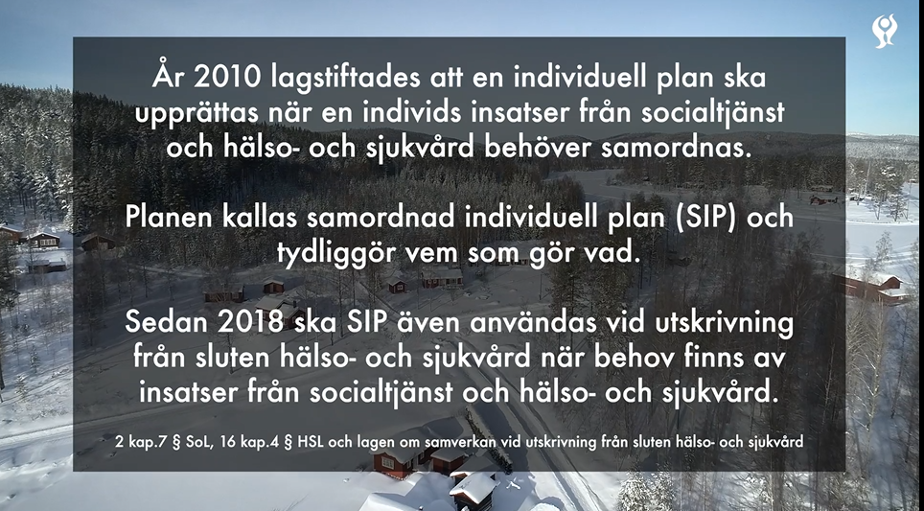

Slide 12

Samordnad individuell plan
1 januari 2010
Socialtjänstlagen och Hälso- och sjukvårdslagen har en likalydande text om individuell plan enligt SoL och HSL = SIP
SIP blir ett verktyg för samverkan.
1 januari 2018
Lag om samverkan vid utskrivning från sluten hälso- och sjukvård.
SIP blir också ett verktyg för samverkan vid utskrivning från slutenvård.
Notes:
Samordnad individuell plan finns beskriven i tre lagstiftningar
Socialtjänstlagen
Hälso-och sjukvårdslagen
Lagen om samverkan vid utskrivning från sluten hälso-och sjukvård.
Den första lagstiftningen om SIP infördes 1 januari 2010.
I Socialtjänstlagen och Hälso- och sjukvårdslagen finns en likalydande text om individuell plan enligt SoL och HSL = SIP
1 januari 2018 kom ny lagstiftning med bestämmelser om utskrivning från sluten hälso-och sjukvård. SIP finns med som en del i denna lagstiftning och då hänvisas till den ursprungliga lagstiftningen kring SIP.

Slide 13
Vad säger lagarna?
2 kap 7 § Socialtjänstlagen och
16 kap 4 § Hälso- och sjukvårdslagen
Person som har, eller är i behov av, insatser från både socialtjänsten och hälso- och sjukvården
Bedöms att planen behövs för att den enskilde ska få sina behov tillgodosedda
Samtycke
Utan dröjsmål
Upprättas tillsammans med den enskilde/närstående
Notes:
När någon behöver insatser från både socialtjänsten samt hälso-och sjukvården ska verksamhetsföreträdare bedöma om planen behövs för att personen ska få sina behov tillgodosedda.
Samtycke: Personen det gäller ge sitt samtycke för att planen ska kunna upprättas då sekretessen bryts när verksamhetsföreträdare pratar med varandra om den enskilde. Samtycket ska specificeras, dvs att det ska vara tydligt för vilka det gäller, för vad det gäller och för vilken tid det gäller . Samtycket ger inte möjlighet för involverade att prata om allt som rör den enskilde, utan enbart det som rör arbetet med planen.
Utan dröjsmål: Arbetet med planen ska påbörjas utan dröjsmål, vilket betyder att planeringen av arbetet ska påbörjas inom ett par dagar. Att samla aktörer kan vara svårt därför är det viktigt att prioritera arbetet med SIP.
Upprättas tillsammans: Den enskildes delaktighet är central i arbetet med SIP, för att vara delaktig behöver man veta vad man ska vara delaktig i, dvs vad SIP är och hur SIP kan hjälpa. Brukare/patienter behöver få tydlig information om vad SIP är. Planen ska upprättas tillsammans med den det gäller. Delaktigheten kan se olika ut beroende på vad som passar just den här brukaren/patienten. I förarbetet till lagstiftningen poängterar man att SIP ska planeras tillsammans med personen och även med dennes närstående om hen vill det.

Slide 14
Vad säger lagarna?
4 kap Lagen om samverkan vid utskrivning från sluten hälso- och sjukvård
Om patienten efter utskrivningen behöver insatser från både region och kommun i form av hälso- och sjukvård eller socialtjänst…
…ska en samordnad individuell planering genomföras
Samtycke
Utan dröjsmål
Upprättas tillsammans med den enskilde/närstående
En kallelse till SIP ska skickas till berörda enheter senast tre dagar efter det att en underrättelse om att patienten är utskrivningsklar har lämnats.
Kallelsen ska skickas av patientens fasta vårdkontakt i den regionfinansierade öppna vården
Notes:
2 kap. Inskrivningsmeddelande och planering
Inskrivningsmeddelande
1 § Om den behandlande läkaren, när en patient skrivs in i den slutna vården, bedömer att patienten kan komma att behöva insatser från socialtjänsten, den kommunalt finansierade hälso- och sjukvården eller den regionfinansierade öppna vården efter det att patienten har skrivits ut, ska den slutna vården underrätta de berörda enheterna om denna bedömning genom ett inskrivningsmeddelande.
Om insatser bedöms behövas från den kommunalt finansierade hälso- och sjukvården, ska inskrivningsmeddelandet även skickas till den regionfinansierade öppna vården.
Fast vårdkontakt i den öppna vården
5 § När en enhet i den regionfinansierade öppna vården har tagit emot ett inskrivningsmeddelande i fråga om en patient, ska verksamhetschefen vid den enheten utse en fast vårdkontakt för patienten. Verksamhetschefen ska utse den fasta vårdkontakten innan patienten skrivs ut från den slutna vården.
Om patienten redan har en fast vårdkontakt vid enheten, får denne fortsätta att vara patientens fasta vårdkontakt.
Lag (2019:979).
Planering inför patientens utskrivning
6 § När en berörd enhet inom socialtjänsten, den kommunalt finansierade hälso- och sjukvården eller den regionfinansierade öppna vården har fått ett inskrivningsmeddelande, ska enheten börja sin planering av de insatser som är nödvändiga för att patienten på ett tryggt och säkert sätt ska kunna lämna den slutna vården och efter utskrivningen få sina behov av socialtjänst eller hälso- och sjukvård tillgodosedda. Lag (2019:979).

Slide 15
Skillnader för SIP i de olika lagarna
Vilka skillnader finns mellan SIP i Hälso- och sjukvårdslagen (HSL) och Socialtjänstlagen (SoL), respektive Samverkanslagen?
Sammankallande till SIP enligt lag
SoL och HSL:
Ansvarig och sammankallande är den inom socialtjänsten eller den regionfinansierade
vården som ser behovet.
När en SIP ska upprättas enligt lag
Sol och HSL:
SIP ska upprättas om kommunen eller regionen bedömer att den behövs för att den enskilde ska få sina behov tillgodosedda.
Samverkanslagen:
Ansvarig och sammankallande är Fast vårdkontakt i den regionfinansierade öppna vården.
Samverkanslagen:
Om patienten efter utskrivningen behöver insatser från både region och kommun i form av hälso- och sjukvård eller socialtjänst, ska SIP genomföras av representanter för de enheter som ansvarar för insatserna. Finns redan en SIP upprättad vid inskrivning ska den följas upp.
Samtycke från den enskilde krävs alltid, och SIP-processen är densamma oavsett lag!
Notes:
Det finns några viktiga skillnader i de olika lagarna.
Samverkanslagen: Planeringen för en trygg och säker utskrivning pågår från det att Inskrivningsmeddelande sänts och ska säkra att den enskildes behov är omhändertagna fram till SIP-mötet och upprättandet av SIP i hemmet.
SIP-processen är densamma men vissa skillnader finns i tillämpningen.
SIP 2018 skiljer sig åt från 2010-SIP genom att ange en specifik part som har ett uttalat ansvar att starta upp SIP-processen och kalla till SIP-möte: Fast vårdkontakt i den regionfinansierade öppna vården. Oftast innebär detta vårdcentraler, ibland kan det handla om specialistöppenvård från sjukhuset.
Vid utskrivning från sjukhus ska den enskilde alltid erbjudas ett SIP-möte om det efter utskrivning finns insatser från både kommun och region (båda huvudmännen).
SIP är också reglerat i Lagen om samverkan vid utskrivning från sluten hälso-och sjukvård. Enligt lagen ska ett SIP-möte erbjudas den enskilde och genomföras av representanter för de enheter som ansvarar för insatserna, om den enskilde efter utskrivningen behöver insatser från både region och kommun i form av hälso- och sjukvård eller socialtjänst.
2. Om insatser behövs från den kommunalt finansierade hälso- och sjukvården, ska även den regionsfinansierade öppna hälso- och sjukvården medverka i SIP-mötet. Detta har sin grund i att den kommunalt finansierade hälso- och sjukvården inte ansvarar för läkarinsatser vilket innebär att läkare i den regionfinansierade öppna vården har ett medicinskt ansvar för patienten, till exempel när det gäller ordinationer av läkemedel.
3. Fast Vårdkontakt ska utses av verksamhetschefen inom den landstingsfinansierade öppna vården, vanligen på den enskildes listade vårdcentral, när verksamheten mottagit ett Inskrivningsmeddelande. Det kan finnas fler än en fast vårdkontakt. I dessa fall behöver dessa komma överens om vem som skall vara huvudansvarig. Den enskilde ska informeras om sina fasta vårdkontakter, namngivna personer.
4. Finns redan en upprättad SIP vid inskrivningen ska den:
följas upp och revideras eller
om det långsiktiga målet påtagligt förändrats, i och med inskrivningen, kan det finnas skäl att avsluta upprättad SIP och starta om SIP-processen på grund av förändrade förhållanden
Finns redan en upprättad SIP vid inskrivningen, är det huvudansvarig fast vårdkontakt i den regionfinansierade öppna vården som i samråd med den enskilde och berörda parter tar ställning till om SIP ska följas upp och revideras eller om SIP ska avslutas samt startas om, på grund av nya förhållanden. Ansvaret för att följa upp och revidera en redan upprättad SIP, innehas av huvudansvarig för SIP.
5. Kallelsen ska skickas senast tre kalenderdagar efter det att en underrättelse om att en patient är utskrivningsklar har lämnats. Kallelse kan skickas innan Meddelande om utskrivningsklar och SIP-mötet kan genomföras redan på sjukhuset. Det vanligaste är dock att SIP-mötet genomförs när den enskilde är utskriven från slutenvården. Den enskilde ska ha lämnat samtycke till att kallelse skickas.! Tid för SIP-mötet anpassas efter den enskildes behov och kan med fördel bestämmas under Planering inför utskrivning. SIP-mötet på sjukhus, sker endast när det inte räcker med den kortsiktiga planeringen för den första tiden i hemmet.
6. Exempel på när SIP kan behövas på sjukhus:
Enskild som befinner sig i palliativt skede eller i neonatalvård
Enskild med stora kognitiva besvär
Enskild med svårare psykiatrisk problematik eller samsjuklighet
Enskild där det finns risker för allvarlig försämring, suicid och/eller olycksfall som medför att det inte räcker med en kortsiktig planering för att trygga och säkerställa hemgången.
7. Planeringen pågår från det att inskrivningsmeddelande sänts tills den enskilde är hemma. Planeringen ska säkra att den enskildes behov är omhändertagna fram tills den samordnade individuella planen (SIP) görs. Om den enskilde inte har behov av samordnade insatser efter utskrivning ska planeringen säkra en trygg utskrivning. Bedömningen att SIP inte behövs ska i sådana fall meddelas alla berörda verksamheter.
8. Det är den enskildes samtycke som avgör om en SIP ska upprättas eller inte, vid SIP-mötet. Delaktighet! Förberedelse!

Slide 16
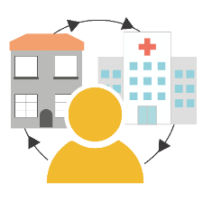
Samverkan vid utskrivning från sluten hälso- och sjukvård
”Samverkanslagen” ersatte år 2018 den gamla Betalningsansvarslagen
Syftet är en trygg, säker och smidig utskrivning från slutenvård till öppen vård och omsorg
Befintliga bestämmelser i HSL och SOL om fast vårdkontakt och SIP ska tillämpas
I Västra Götaland finns en gemensam rutin för in- och utskrivning från sjukhus, som alla parter har att följa.
Slutenvården
Primär- och öppenvård
Kommunen
Slutenvården
Kommunen

Slide 17
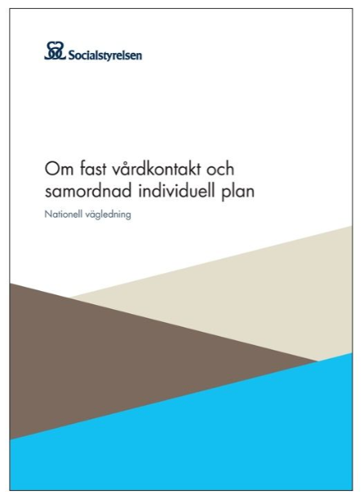
Fast vårdkontakt
När? På egen begäran eller om det är nödvändigt.
Var? Kan finnas inom alla verksamheter som bedriver hälso- och sjukvård.
Hur? Samordna insatser, ge och förmedla information, vara kontaktperson.
Vem? Olika – den som är mest lämpad, har bäst förutsättningar. Om det är livshotande – läkare.
  Man kan ha flera.
  Fast vårdkontakt ≠ fast läkarkontakt.
SoS 2017 Om fast vårdkontakt och SIP >>
Notes:
Fast vårdkontakt i den öppna vården
2 kap 5 § Lagen om samverkan vid utskrivning från sluten hälso-och sjukvård:
När en enhet i den regionfinansierade öppna vården har tagit emot ett inskrivningsmeddelande i fråga om en patient, ska verksamhetschefen vid den enheten utse en fast vårdkontakt för patienten. Verksamhetschefen ska utse den fasta vårdkontakten innan patienten skrivs ut från den slutna vården.
Om patienten redan har en fast vårdkontakt vid enheten, får denne fortsätta att vara patientens fasta vårdkontakt.
Bestämmelser om fast vårdkontakt infördes år 2010 i HSL, men finns nu-mera i första hand i hälso- och sjukvårdsförordningen (2017:80) och patient-lagen (2014:821).
När? En fast vårdkontakt ska utses för patienten om han eller hon begär det, eller om det är nödvändigt för att tillgodose hans eller hennes behov av trygghet, kontinuitet, samordning och säkerhet. 6 kap. 2 § patientlagen
Den enskilda patientens behov av vård styr när och hur länge det är lämpligt att ha en fast vårdkontakt. Det innebär att en patient kan behöva följas genom hela vårdförloppet och vid kroniska tillstånd kan en fast vårdkontakt behöva finnas under längre tid. Behovet av fast vårdkontakt kan omprövas efter en tid.
Var? En verksamhetschef ska säkerställa att patientens behov av trygghet, kontinuitet, samordning och säkerhet i vården tillgodoses. Verksamhetschefen ska utse en fast vårdkontakt enligt vad som anges i 6 kap. 2 § patientlagen. 4 kap. 1 § hälso- och sjukvårdsförordningen
En fast vårdkontakt kan därför behöva utses och finnas inom alla verksamheter som bedriver hälso- och sjukvård. Det gäller därmed följande vårdformer:
Sluten vård. Sluten vård är hälso- och sjukvård som ges till en patient vars tillstånd kräver resurser som inte kan tillgodoses inom öppen vård eller hemsjukvård. Det motsvaras av dygnsvård på sjukhus.
Öppen vård. Öppen vård är hälso- och sjukvård som ges till en patient vars tillstånd medger att aktuell vårdinsats förväntas kunna avslutas inom ett begränsat antal timmar.
Primärvård. Primärvård är hälso- och sjukvård som svarar för grund-läggande medicinsk behandling, omvårdnad, förebyggande arbete och rehabilitering, som inte kräver sjukhusens medicinska och tekniska resurser. Detta motsvaras vanligen av vård på vårdcentral eller hälsocentral.
Kommunal hälso- och sjukvård. Kommuner svarar för vård till personer i både särskilt och ordinärt boende, med undantag för hälso- och sjukvård som meddelas av läkare (12 kap. 3 § hälso- och sjukvårds- lagen). I det ordinära boendet kallas detta ofta för hemsjukvård.
Hur? En fast vårdkontakt bör kunna bistå patienter i att samordna vårdens insatser, informera om vårdsituationen, förmedla kontakter med andra relevanta personer inom hälso- och sjukvården och vara kontaktperson för andra delar av hälso- och sjukvården och för socialtjänsten samt i förekommande fall andra berörda myndigheter som t.ex. Försäkrings-kassan.
Prop. 2009/10:67, s. 62
Vem? Någon ur hälso- och sjukvårdspersonalen, t.ex. en läkare, sjuksköterska, eller psykolog, men det kan också i vissa fall vara en mer administrativ funktion som koordinerar patientens vård. Behovet styr. En tydligt utpekad person. För en patient med ett livshotande tillstånd ska en legitimerad läkare utses som fast vårdkontakt.
2 kap. 3 § SOSFS 2011:7
Den fasta vårdkontakten ska ansvara för bl.a. planering och uppföljning av patientens vård (2 kap. 4 och 5 §§ SOSFS 2011:7).
Även för andra tillstånd kan den fasta vårdkontakten behöva vara en läkare, t.ex. i de fall ett sjukdomsförlopp är instabilt och kräver flera medicinska bedömningar och behandlingar. När en person har behov av omvårdnad och stabila medicinska behandlingar kan den fasta vårdkontakten behöva vara en specialistsjuksköterska. Vid stora rehabiliteringsbehov kan en fast vårdkontakt behöva vara en arbetsterapeut eller fysioterapeut.
Enligt 6 kap. 3 § patientlagen har patienter också möjlighet att välja en fast läkarkontakt inom primärvården. Den fasta läkarkontakten ska svara för att patienten undersöks, om möjligt ställa diagnos och se till att patienten får den medicinska vård som hans eller hennes tillstånd fordrar eller att andra relevanta åtgärder vidtas. I ansvaret ingår även att vägleda patienten i hans eller hennes kontakter med övrig hälso- och sjukvård och i förekommande fall samordna de undersöknings- och behandlingsåtgärder som vidtas.
Då vissa patienter har kontakter med flera olika delar av sjukvården, olika enheter, vårdgivare och kommunal hälso- och sjukvård kan dessa patienter få mer än en fast vårdkontakt. De fasta vårdkontakterna ska då kunna samverka och samordna vårdens insatser för en enskild patient.

Slide 18
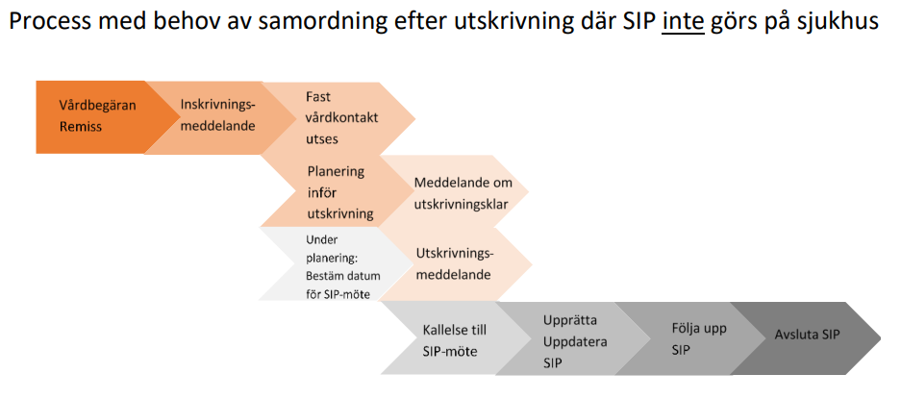
Rutin för utskrivning från sjukhus i Västra Götaland
Den regionfinansierade öppna vården ska vara dirigent
för samverkan och säkra den fortsatta vården utanför
sjukhuset.
Notes:
Vi har en rutin för utskrivning från sjukhus i Västra Götaland där olika processer med olika samordningsbehov inför utskrivning framgår. Se de första sidorna i rutinen (länk i bilden).

Slide 19
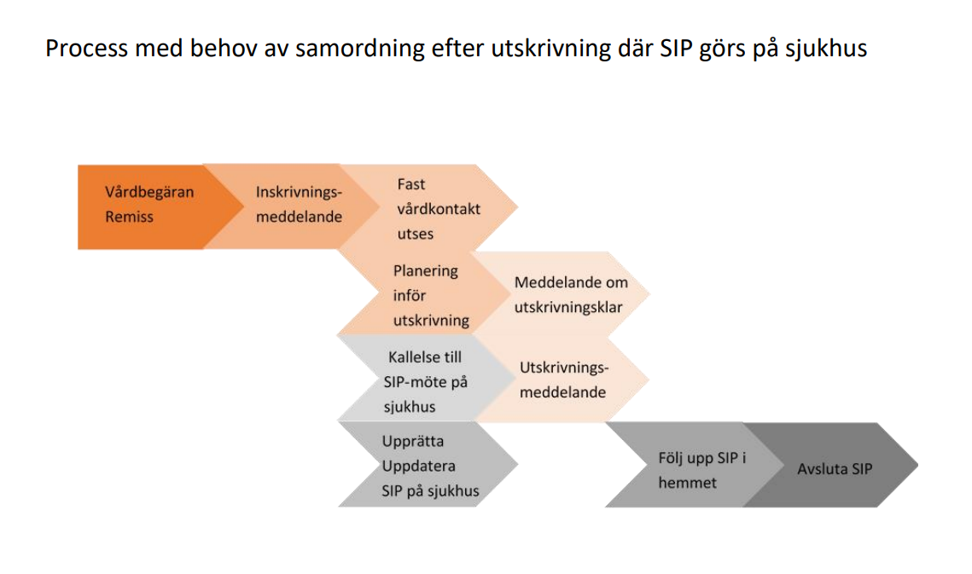
Rutin för utskrivning från sjukhus i Västra Götaland
Den regionfinansierade öppna vården ska vara dirigent
för samverkan och säkra den fortsatta vården utanför
sjukhuset.
Notes:
Vi har en rutin för utskrivning från sjukhus i Västra Götaland där olika processer med olika samordningsbehov inför utskrivning framgår. Se de första sidorna i rutinen (länk i bilden).

Slide 20
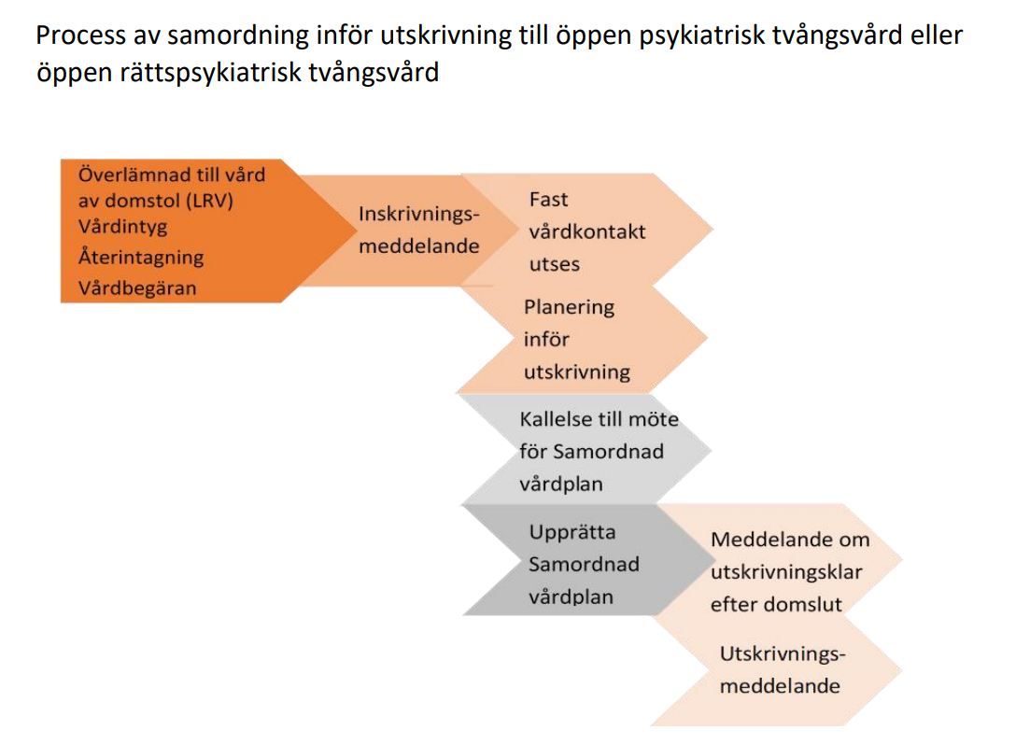
Rutin för utskrivning från sjukhus i Västra Götaland
För patienter som behöver insatser i samband med öppen psykiatrisk tvångsvård eller öppen rättspsykiatrisk vård, ska planeringen i stället (för SIP) genomföras enligt bestämmelserna om en samordnad vårdplan i 7 a § lagen (1991:1128) om psykiatrisk tvångsvård och 12 a § lagen (1991:1129) om rättspsykiatrisk vård. Lag (2019:979).
Notes:
Vi har en rutin för utskrivning från sjukhus i Västra Götaland där olika processer med olika samordningsbehov inför utskrivning framgår. Se de första sidorna i rutinen (länk i bilden).

Slide 21


Innehåll i SIP-riktlinjen
Delaktighet – den enskildes egna resurser behöver
tillvaratas för att stärka den enskildes egen kraft
Inflytande – Vad är viktigt för dig? Ska vara vårt gemensamma mål i den enskildes SIP
Skolan (samtliga förskole- och skolformer, elevhälsa), socialtjänst och hälso- och sjukvård är jämbördiga parter när det gäller att upptäcka behov av SIP och arbeta enligt SIP-metoden.
Fokusförflyttning - tidiga och hälsofrämjande sammanhållna insatser som utgår från den enskildes hela livssituation
I första hand dokumenteras SIP i IT-tjänsten -SIP-processen ska i första hand genomföras i gällande IT-system (SAMSA), för verksamheter som använder systemet. I andra hand används SIP-mallarna.
Notes:
Vårt länsgemensamma styrdokument för SIP: SIP-riktlinjen i Västra Götaland
www.vardsamverkan.se/sip
Läs igenom SIP-riktlinjen – ger svar på många frågor

Slide 22





Den enskildes behov och resurser
Enskildes behov
DEN ENSKILDE I CENTRUM
DEN ENSKILDE I TEAMET
Notes:
Från att enskilde har varit i centrum ska nu den enskilde vara med i teamet, tillsammans med sina närstående/anhöriga om den enskilde önskar detta, samt tillsammans med professionella aktörer – det är behov och resurser i centrum, som teamet ska arbeta kring.
Fokusförflyttning – nyckelorden i detta:
Det personcentrerade arbetssättet tydliggörs i riktlinjen och genomsyrar arbetet med samordnad individuell plan (SIP). Vilket innebär en fokusförflyttning
från ett organisationsperspektiv till personperspektiv.
Från att vara reaktiva till att vara proaktiva och hälsofrämjande,
från att se den enskilde som passiv mottagare till att vara aktivt delaktig samt
från att arbeta med isolerade vård- och omsorgsinsatser till sammanhållna insatser utifrån personens fokus där vi ser till hela personens livssituation.
Den enskildes svar på frågan ”Vad är viktigt för dig?” ska vara vårt gemensamma mål i den enskildes SIP. Tillsammans med den enskilde och dess närstående ska vi jobba för att nå detta mål.
Perspektivförflyttning, God och nära vård

Slide 23



Perspektiv och maktrelationer
Människorättsperspektiv
Att se en fråga ur de rättigheter individen har utifrån lagstiftningar
Brukar/patient/etc perspektiv på individen, samhällets syn på hen och hens målgrupp
Individens perspektiv
Den enskildes egna perspektiv
Notes:
Samhällets och din syn på brukaren/patienten/målgruppen
Individens Delaktighet och egna perspektiv på livet/sig själv
Människorättsperspektivet, inget personligt perspektiv
Barnkonventionen är lag i Sverige
Överenskommelsen utgår från FN konvention om de mänskliga rättigheterna, och barnkonventionen.
- Samverkan och insatser enligt ÖK barn och unga ska utgå från barnrättsperspektivet.
Barnkonventionens barnsyn
- ingen personlig tolkning
Barnrättsperspektivet vilar på barnens rättigheter enligt barnkonventionen, skillnad mot andra perspektiv.
Barnets rättighet är Delaktighet
Barnrättsperspektivet är ingen personlig tolkning, utan är ett rättighetsbaserat perspektiv som utgår från lagen om barnkonventionen.
Barnrättsperspektivet skiljer sig från barnperspektivet , som bygger på egna erfarenheter, utbildning, arbetslivserfarenhet, barnkompetens, egna uppväxten. Här bedöms barnets bästa utifrån dessa aspekter och inte barnkonventionen, även om delar av den kan ingå. Juridisk kompetens.
Ett barnperspektiv innebär inte automatiskt att barnets rättigheter säkerställs.
Barnrättsperspektivet är ingen personlig tolkning. Skiljer sig från barnperspektivet som bygger på egna erfarenheter, utbildning, arbetslivserfarenhet, barnkompetens, egna uppväxten. Här bedöms barnets bästa utifrån dessa aspekter och inte barnkonventionen, även om delar av den kan ingå. Men ett barnperspektiv innebär inte automatiskt att barnets rättigheter säkerställs.

Slide 24
Förhållningssätt/perspektiv!
Personcentrerat arbetssätt
SKR Personcentrerat arbetssätt
Människorättsbaserat arbetssätt
VGR Människorättsbaserat arbetssätt
Delat beslutsfattande
Vårdsamverkan Delat beslutfattande
Familjecentrerat arbetssätt
Fördjupning: Familjecentrerat arbetssätt
Notes:
Även salutogent förhållningssätt

Slide 25





Det finns olika SIP - nivåer
SIP ++
SIP +
Stort behov av samordning
SIP
Medel till stort behov av samordning
För individer med många professionella kontakter och med komplex problematik behövs ett smidigt och tätt samarbete mellan aktuella verksamheter. För dessa individer kan ytterligare verktyg och förstärkande strukturer övervägas, för att säkra individens stöd-och omsorgsbehov.
Information
Visst behov av samordning
När flera aktörer är inblandade runt individen ökar behovet av en tydlig samordning: vem gör vad och när?
En förstärkande struktur t.ex. extern mötesledare kan användas vid oenighet mellan aktörer, för att säkerställa SIP-strukturen på mötet. Täta uppföljningar kan bli viktiga.
Inget till litet behov av samordning
För individen med ett litet till visst behov av samordning kan den enskildes behov tillfredsställas genom att aktörer på egen hand följer överenskommen planering. Därmed kan SIP-strukturen vara ett fungerande verktyg.
I de fall då det finns begränsat eller inget behov av samordning. Kan information och vägledning vara tillräckligt för att möta den enskildes behov
Behov av samordning
SKR – Att stärka samverkan med hjälp av SIP
Kunskap, kompetens, resurser att utföra uppdraget
Notes:
Det är viktigt att notera att en individ troligen rör sig mellan de olika nivåerna av SIP över tid och ”SIP-nivån” bör anpassas därefter.
Faktorer som driver behov av samordning:
Antal insatser och involverade aktörer
Individens förmåga att själv påverka sin situation
Grad av förutsägbarhet i utvecklingen av individens situation och behov
Genom att utveckla och resurs sätta kunskap och kompetens utifrån individens behov kan verksamheterna möta individernas samordningsbehov även i de fall de egna medarbetarna saknar kompetens eller erfarenhet av mer komplex samordning. Stödstrukturen ger också förutsättningar för verksamheterna att prioritera SIP genom kontinuerlig kompetensutveckling och rådgivning samt praktiskt stöd i de mer komplexa och tidskrävande fallen.
Kunskap hos individer och deras nätverk om SIP-processen
Kompetens hos professionella om SIP-processen
Resurser att utföra SIP-processen på olika nivåer

Slide 26
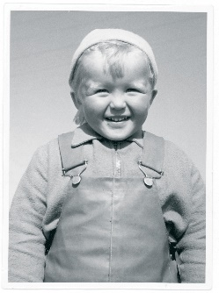
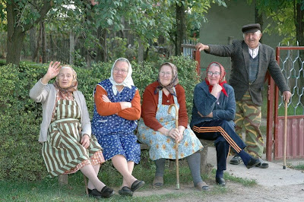

Att vuxna jobbar hårdare mot mobbning
Vad är viktigt för dig?
”Att må bra och vilja gå till jobbet igen!”
”att kunna dansa bröllopsvals med min dotter om 2 år!”
”att leva gott så länge det går!”
Att få leka
”Att få mitt första jobb!”
Att vuxna som har tid att lyssna finns på skolan
”Att kunna känna mig trygg och bo hemma!”
Att ha något roligt att göra på min fritid
”att kunna bo i sommarstugan till sommaren!”
Det som är viktigt för dig – är viktigt för oss!
Notes:
SIP ska utgår från frågeställningen: vad är viktigt för dig?

Slide 27
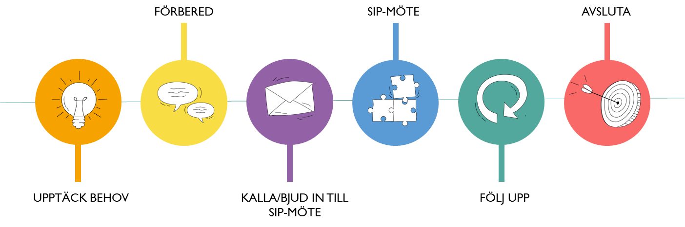
SIP-processen
Hur är det nu?
Hur går vi framåt?
Delaktighet
Tidiga insatser
Samtycke
Vad är viktigt för dig
Notes:
SIP processen bygger på delaktighet
SIP-processen sker i sex moment: Upptäck behov, förbered, kalla/bjud in till SIP-möte, SIP-möte, följ upp och avslut.
Delaktighet i planering av insatser handlar om att vara med i beslut om viktiga händelser i sitt eget liv och att uppleva att man har inflytande över beslut som påverkar det egna livet.” För individen måste både informationen och processen anpassas till personen. Detta gäller för alla typer av funktionsnedsättningar oavsett om det handlar om förmågan att inhämta information, koncentrationssvårigheter, eller nedsättningar av annat slag.
Planeringen sker utifrån den enskildes situation, erfarenhet och upplevda behov, i kombination med professionens bedömning och utifrån bästa tillgängliga kunskap
SIP-processen ska starta utan dröjsmål, vilket ofta innebär inom några dagar från att behovet är upptäckt och bedömt. Det är viktigt att den enskildes behov får avgöra när SIP-mötet hålls. Ibland kan det vara nödvändigt med ett snabbt SIP-möte, ibland kan det vara av vikt att hitta en tid som passar de som har god kännedom om den enskilde. SIP-mötet bör hållas inom tre veckor efter det att behovet är upptäckt. Inför utskick av kallelse bör en muntlig kontakt ha skett med berörda.

Slide 28

Reagera och agera tidigt
  När stöd behövs
  På något som inte är bra
Arbeta familjecentrerat / personcentrerat
  Stötta enskilda att få stöd från annat håll vid behov: de har alltid kommit rätt med sin fråga
  Att arbeta med föräldrastöd innebär tidiga insatser för barn
  Arbeta med närstående/nätverk runt enskilda: systemperspektiv
1. Upptäck behov
Tidiga, samordnade insatser ska motverka ohälsa senare i livet.
Samverka med hjälp av SIP-verktyget
  Samordna och samverka inom pågående SIP
  Initiera ny SIP, följ upp SIP
Notes:
Upptäcka behov
TIDIGA INSATSER DELAKTIGHET
En tidig insats är att agera på tidigt identifierade problem, på individnivå. Tidiga, samordnade insatser ska motverka ohälsa senare i livet.
Fånga upp tidigt och stötta
Alla verksamheter, både riktade till barn och till vuxna, är arenor för tidiga insatser. Att arbeta med tidiga insatser innebär att vi agerar på tidigt identifierade problem, på individnivå - när vi ser att någon behöver stöd.
Det kan handla om att våga ta kontakt med individen.. Vi behöver lära känna varandra och varandras uppdrag, bygga tillit mellan oss och skapa snabba kontaktvägar.
För att en resursgrupp ska fungera effektivt behöver man kunna utbyta information med varandra och då är det är viktigt att brukaren vet varför ett samtycke ska skrivas.
Upptäck den enskildes behov av SIP.
Informera om SIP och vad SIP-processen innebär
Boka ev. en ny tid för Förberedelser (skicka ev. med SIP formuläret och frågan ”Vad är viktigt för dig?”)
Ibland kan det behövas flera möten för förberedelser

Slide 29

God kvalitet på SIP
Förberedelse
Tydligt syfte och mål
Trygga möten
Delaktighet
Uppföljning
Utvärdering
Notes:
Varför göra SIP? Ett uttalat syfte och fundera vad vill uppnå.
Att möten håller bra kvalité. Vi har tagit fram lite material kring möten som ska återkomma till.
Uppföljning av planen, hur blev det?
Utvärdering, av mötet –SIP kollen, av hur arbetar med SIP- rutiner Rutinkollen

Slide 30

Kartläggning är en viktig del i processen, här är det viktigt att tillsammans med individen få så mycket information på vad som är viktigt.
Här kan det vara bra om man har samtycke, viktigt att individen förstår varför det ska finnas ett samtycke
Vad har vi för information redan, tex utredningar, dokumentation, från samverkansparterna,
Vad behöver vi ta reda på
Trygghet och delaktighet
2. Förbered
Notes:
Förbereda
Den som uppmärksammar behov av samordning av insatser är den som ansvarar för information till den enskilde. I kallelsen till SIP ska syfte och en tydlig frågeställning framgå. Vid SIP ska personal medverka som har kompetens att bedöma och erbjuda insatser så att den enskildes behov tillgodoses.
Förmöten Kan vara bra att ha ett förmöte med individen för tryggheten i mötet eller bara professionen om det ska pratas tex ekonomi
För att en kartläggning
Vad finns det redan för information
Vad behöver jag för information
Finns samtycke så kan man prata med samverkan - Kommun/sjukvård
Vilken information har vi inte
Den som tagit initiativ till SIP ska förbereda mötet tillsammans med den enskilde och ev. närstående:
”Vad är viktigt för dig?” (det långsiktiga målet)
SIP formuläret gås igenom och förberedelserna dokumenteras direkt i SIP.
Den enskilde och ev. närståendes behov och önskemål diskuteras enligt formuläret

Slide 31
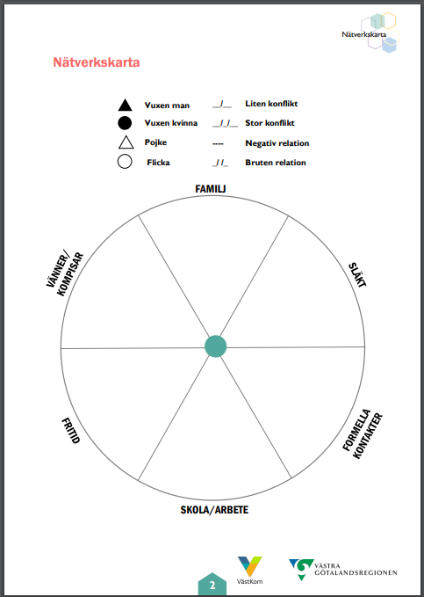
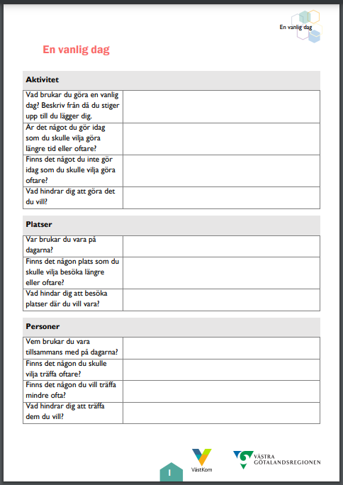
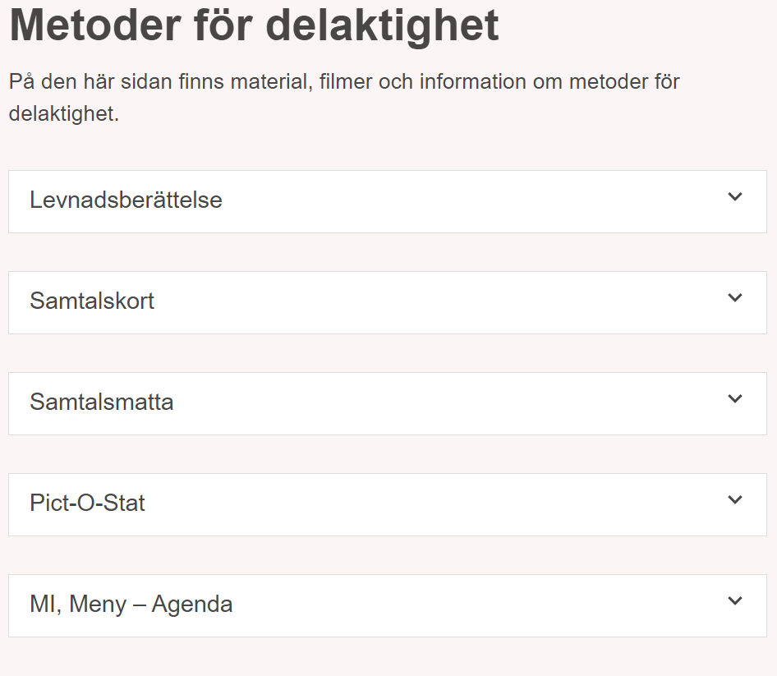
Arbetsblad
Länk
Metoder för delaktighet
Notes:
Arbetsblad som finns på Vårdsamverkan i Västra Götaland sidan om SIP
Arbetsblad och metoder för delaktighet
Vilka arbetsblad som används och det är många och på eran arbetsplats kanske man använder andra arbetsblad ….. beror på syftet, vad personen behöver i det mötet och vad man gemensamt önskar uppnå med arbetet.
Att ha direktåtkomst till arbetsbladen gör individen mer delaktig i sin återhämtningsprocess. Vid kognitiva svårigheter är det dessutom svårt att komma ihåg vad man talat och kommit överens om.
Man kommer vid flera tillfällen under arbetet att behöva titta tillbaka på tidigare gjorda arbetsblad, så det är bra om dessa finns tillgängliga.
Syftet med arbetsbladet är individen ska identifiera vad i vardagen man önskar förändra. Inledningsvis diskuteras vad individen gör en vanlig dag, vilka platser man befinner sig på och vilka personer man träffar. Detta följs av en diskussion kring vad man önskar göra mer eller mindre av, samt vad som hindrar individen att göra det man vill. Det som hindrar individen ger ofta svar på vilka åtgärder man kan behöva göra för att nå en förändring.
Nätverkskartan ger en visuell bild av vilka personer som finns i individen nätverk.
Att fylla i arbetsblad kan av vissa individer upplevas som främmande, obekvämt och ge en känsla av prestationsångest. För andra personer är arbetsbladen en positiv upplevelse som skapar en känsla av delaktighet
Oavsett är det viktigt att individen har fått tydlig information om vad arbetsbladen ska användas till, vem som kommer att läsa dem samt var de ska förvaras/journalförvaras, innan kartläggningen påbörjas.
Informera också om att det är individen själv som bestämmer om personen vill göra ett arbetsblad, vilka som får ta del av det samt hur det ska förvaras.
Om individen är påverkad av symtom eller har kognitiva svårigheter Det kan vara svårt att hålla fokus och fylla i arbetsblad för en individen med stora kognitiva svårigheter eller som är påverkade av positiva symtom.
Levnadsberättelser
Samtalskort
Samtalsmatta
Pict-o-Stat är ett bildbaserat enkätverktyg som är framtaget för att undersöka och utvärdera hur personer med kognitiva funktionsnedsättningar upplever kvaliteten på det stöd och den service de får.
MI, meny -agenda

Slide 32

Förberedelse
Syfte och mål med SIP?
Frågor som ska avhandlas på mötet?
Vilka ska bjudas in? – Professionella - nätverket - anhöriga
Var ska mötet hållas?
Hur ska mötet hållas?
Hur lång tid ska mötet hålla på? Enkelt – komplext – flera möten?
Individens delaktighet?
Barn och ungas delaktighet?
Notes:
Tydlighet kring varför ska hålla mötet, vad för slags möte det är. Enighet om att behövs.
Frågor som ska tas upp. Inga överraskningar för familjen. Alla ska veta så kan förbereda sig. Fokus om ska klara att upprätta en SIP.
Vilka ska vara med? Verksamheter men inte glömma nätverk anhöriga. Utgå ifrån en nätverkskarta. Bara de som viktiga för frågeställningen. VH sista ordet.
Lokal inte bara en praktiskt fråga utan att möjliggöra för alla att delta. Inte självklart på ett kontor eller lokal. Hemma?
Hur: Olika mötesformer: Fysiskt, Videosamtal, Telefonkonferens
Bedöma komplexiteten, hur många deltagare, frågeställningar, alla komma till tals. ¨Ta i med tiden, Paus?
Självklart att vuxna VH deltar? Även vuxna svårt med möten med många personer. Fråga föräldern? Anpassa mötet för att underlätta deltagande. (Lättare än att anpassa föräldern efter mötet)
Barns delaktighet kräver mer. Delaktighet inte lika med deltagande på möte. Planera innan. (vet inte om så bra är med vi hamnar ofta i oenighet om vem som ska göra vad) Se till att barnet får komma till tals på något sätt. Kan ta tid MEN Kanske kastar bort allas tid om den unge inte med på det som kommer fram till.
Planera hur återkoppling ska ske, få planen?

Slide 33

Mål
Alice träffade en katt.
– Vilken väg ska jag ta, frågade Alice.
– Det beror rätt mycket på vart du ska, svarade katten.
– Jag vet inte, sa Alice.
– Då gör det detsamma åt vilket håll du går, svarade katten.
Ur Alice i Underlandet av Lewis Caroll.
Notes:
Mål ska finnas med i SIP planen. Annars vet vi inte om vi är på rätt väg och kommer någonstans. Vi ska kunna följa upp om det går åt rätt håll.
Viktig att individen/familjen är med och sätter mål. Det kan med fördel göras i förplaneringen eller som en uppgift hemma.
Om individen är delaktig blir målet mer realistiskt och relevant. Vad vill individen uppnå, vad är hen bredd att arbeta med.

Slide 34





Tydlighet
När brukaren behöver vara med och förstå delmålen
Förändring tar tid!
Bestäm SMARTA mål!
Specifika
Mätbara
Accepterade
Realistiska
Tidsbundna
Anpassade
Notes:
Specifikt. Det ska vara tydligt vad som ska uppnås för de personer som ska uppnå målet. Målet ska vara exakt så att det inte går att misstolka.
Mätbart. Redan då ni sätter målet bör ni besluta hur ni mäter att ni lyckats. Det är viktigt att komma överens om hur det ska gå till: är det en viss kostnad/insats, tid, kvalitet, upplevd nöjdhet etcetera?
Accepterat. För att målet ska upplevas som relevant måste man förstå vad målet innebär: saknas förståelse är det svårt att känna motivation och sannolikheten för att målet inte uppfylls ökar. Delaktighet i att ta fram målet är ett nyckelord för att uppnå acceptans och för att undvika otydlighet.
Realistiskt. Det ska vara möjligt att uppnå målet. Om det uppstår diskussion kring om målet är realistiskt är det viktigt att vara lyhörd för det upplevda motståndet hos individen. Tolkar ni målet på samma sätt? Finns det oklarheter som inte är utredda kring de andra kriterierna?
Tidsbestämt. Det ska finnas en tidsangivelse för när målet ska vara uppfyllt.
Anpassade. Att det inte blir för stora delmål, att man tar små steg. Tex en person som inte har varit i skolan på hela terminen, att man inte kräver 5 dagar i skolan när individen kommer tillbaka.

Slide 35

Värden – Mål på lång och kort sikt
Värde - Vad är viktigt för dig?
Som riktlinjer för mål
Jag vill kunna försörja mig själv
Långtidsmål
Specifika, mätbara långtidsmål att arbeta mot
Jag ska bli behörig till gymnasiet
Delmål
Konkreta och korta delmål på väg mot långtidsmål
Vara närvarande alla dagar i skolan denna månaden
Göra läxorna varje dag denna månaden
Notes:
Exempel
Ungdom:
Värde. Viktigt att kunna klara sig och försörja sig själv
Långtidsmål: Klara skolan
Deltidsmål: Gå till skolan

Slide 36

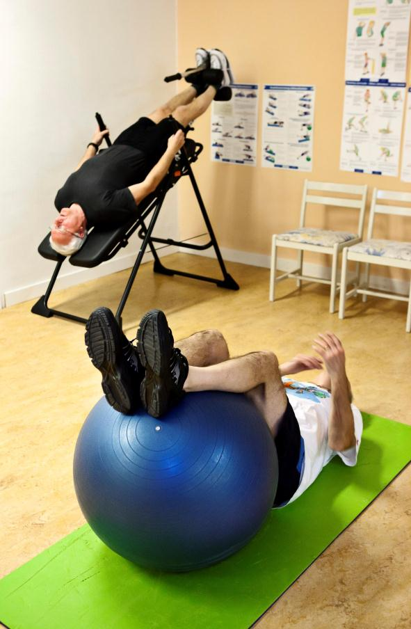
Mål ska vara möjliga att nå!
Det är stärkande att uppnå mål!
Det kan skapa hopplöshet att inte uppnå mål
Notes:
Mål är viktiga på det sätt att de kan hjälpa till med att stärka motivationen för förändring. De skapar också en tydlighet för individen.
Att bryta ner till korta delmål innebär att det blir lättare att uppnå, om tar alltför lång tid att nå ett mål lätt att tappa motivationen

Slide 37

Kalla/Bjuda in till SIP möte
ska det tydligt framgå:
Syfte till mötet
Vilka frågor ska tas upp
Vilka ska vara med på mötet så att alla har en delaktighet i mötet
3. Kalla/ bjud in
Notes:
DELAKTIGHET
80% av SIPen ska ha gjorts här
Av kallelsen/inbjudan
Syftet, dvs det långsiktiga målet, med SIP-mötet
Frågeställningar – vad behöver vi för delmål för att nå det långsiktiga målet
Så att de kallade/inbjudna kan förbereda sig.
Av kallelsen/inbjudan ska det tydligt framgå: → Syftet, dvs det långsiktiga målet, med SIP-mötet → Frågeställningar – vad behöver vi för delmål för att nå det långsiktiga målet Så att de kallade/inbjudna kan förbereda sig.
Du har blivit kallad/inbjuden till SIP-möte.
Kontakta sammankallande om kallelsen kommit till fel verksamhet.
Meddela sammankallande om vem som kommer medverka på mötet.
Förbered dig inför mötet utifrån målet med mötet och de frågeställningar som finns. Vad kan du tillföra utifrån din verksamhet? Skaffa mandat i frågor om du behöver det!
Syfte till mötet
Vad ska tas upp
Frågeställningarna – vilka är dom
Vilka resurspersoner är viktiga ….just denna sip möte för nästa sip kanske det är andra resurspersoner som ska vara med….
Mål/delmål
Formulera ett långsiktigt mål: Vad är viktigt för dig? Formulera delmål som visar hur personen vill ha det jämfört med nu på kort och lång sikt. Eventuellt prioritera det som är viktigt nu.
Beskriv hur målen ska uppnås på kort och på lång sikt. Vad ska göras? Hur ska det göras?

Slide 38
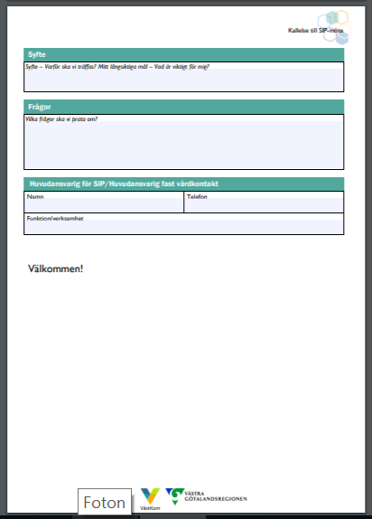
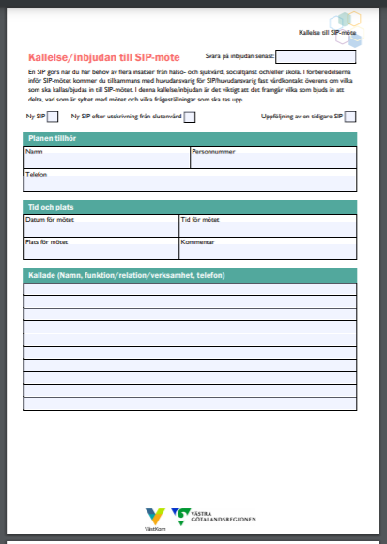
Kartlägga behovet till ett SIP möte för att göra en kallelsen/inbjudan
Vi planerar mötet tillsammans den enskilde
  Vilka resurspersoner ska vara med på mötet (så alla har en delaktighet i mötet)?
  Syftet till mötet?
  Aktuella frågeställningar?
Notes:
Jag blir kallad till ett SIP -möte –vad krävs av mig?

Slide 39

Här sätts delmål och insatser planeras, för att individen ska känna sig delaktig så måste den förstå alla insatser och mål/delmål
Insatserna för att nå det långsiktiga målet och delmålen ska tydligt framgå.
Insatser för målen ska tydligt beskrivas.
Vem som ansvarar för insatserna ska tydligt framgå.
Viktigt att plats och datum för uppföljning dokumenteras.
SIP behöver inte skrivas under, men det är viktigt att sammanfatta vad man kommit fram till och fråga den enskilde om hen samtycker till planeringen.
4. SIP-möte
Notes:
DELAKTIGHET
Mötet ska utgå från det syfte och de frågeställningar som framkom i kallelsen och utifrån det ska lång- och kortsiktiga mål tydligt framgå i SIP, där insatser för att nå målen ska beskrivas. → Alla som vill får en kopia av SIP:en. SIP ersätter inte den dokumentation som respektive huvudman är skyldig att göra.
SIP mötet
Gemensamt ansvarstagande och tillit gäller samtliga kallade och inbjudna till mötet samt att se den enskilde som en helhet.
De kallade och inbjudna är tillsammans med den enskilde teamet. Den SIP som ska skrivas, ska visa på gemensamt ansvarstagande och tillit inom teamet och ska ses som en gemensam plan. Utifrån den enskildes behov är teamet större eller mindre, träffas oftare eller mer sällan, under en längre eller kortare tid.
Under mötet
Följande steg görs under mötet.
Förbered för Skypedeltagande.
Kontrollera tekniken.
Dagordning
Se till att någon dokumenterar – SIP. Skriv på ett sätt så att alla förstår, använd inga förkortningar eller verksamhetsbegrepp.
SIP ersätter inte den dokumentation som respektive huvudman och inbjudna är skyldig att göra.
För samtliga deltagare
Kom väl förberedd.
Håll tiden.
Låt alla komma till tals.
Lyssna aktivt och ta ansvar för ditt deltagande.
Använd ett enkelt språk.
Tala om vad du kan bidra med, inte vad någon annan borde göra.
Vara uppmärksam på den enskildes och ev närståendes reaktioner under hela mötet samt bidra till att de känner delaktighet.
Innan mötet avslutas
Sammanfatta det ni kommit fram till. Gärna så alla ser. Se till att alla på mötet får ett exemplar av SIP.
Boka tid för uppföljning.
Huvudansvarig är utsedd.
Tydliggör vad som gäller om den enskildes livssituation förändras väsentligt, innan den planerade uppföljningen

Slide 40
Mötesstruktur
Inledning - Trygga
Orientering - Nuläge
Behov
Mål och insatser
Klargöra - Sammanfatta
Avslut
Notes:
Så här kan en mötesstruktur se ut. Oavsett hur långt mötet är kan tiden fördelas enligt dessa proportioner. Beräkna gärna tiden för varje del innan och ha en synlig klocka till hands. Om inte detta görs finns en viss risk att aldrig hinner med det som ska hinnas med.
Förslag på innehåll i de olika delarna.
Inledning
▪Informera om rollen som mötesledare –ta ledarskapet!
▪Informera om samtycke och sekretessen
▪Sammanhangmarkera – informera om varför mötet hålls
▪Informera om frågeställning för mötet
Informera om ramarna för mötet
▪Avsatt tid – checka av att samtliga deltagare kan närvara hela mötet
Låta alla kort presentera sig
Orientering nuläge:
Kort beskriva nuvarande kontakt med barnet/familjen/den enskilde. Uppge gärna tydligt tid. Tex ”Vill du kort, på cirka 3 minuter beskriva din kontakt med …..
Behov mål och insatser
Denna del ska få mest tid!
Utgångspunkten är barnets/individens behov (och inte verksamheternas insatser) EXEMPEL: Vad behövs för att Lisas skolsituation ska fungera?
Mål ska formuleras tydligt för barnet/familjen – vad ska uppnås?
Var och en ska konkret beskriva vilken insats de ska utföra för att barnet/familjen ska nå målet
Klargöra sammanfatta
Sammanfatta vad man kommit överens om vid mötet som ska vara nedskrivet i planen,
Huvudansvarig för planen utses
Avslut
Alla får ett exemplar av SIP-planen
Uppföljningsmöte bokas

Slide 41

Trygga möten
Gemensamt ansvar!
Syfte och mål med mötet
Tydligt ledarskap
Struktur och ramar ger trygghet
Hålla tidsramar
Hålla fokus
Flexibilitet inom strukturen
Alla komma till tals
Individens möte – behovet i centrum
Begripligt språk
Notes:
Olika möten kommer att se olika ut men det finns vissa gemensamma saker för att skapa gott möte. SIP inte alltför kort men ofta kortare om förbereder och har koll.
Även om någon initierat och leder mötet har alla deltagare ett gemensamt ansvar för att det blir ett möte av god kvalité
Alla ska veta vad för slags möte detta är, känna till vad SIP är och vad som ska åstadkommas på mötet. Tydlig inledning då detta sägs.
Någon som tar ansvar för att leda och föra mötet framåt behöver finnas. Var tydlig och ta ledarskapet!
Tydliga ramar i form av tiden, hur mötet ska genomföras och ett tydligt innehåll skapar trygga möten
Ledarens ansvar:
Hålla ramarna men kunna vara flexibel inom ramarna.
se till att alla kommer till tals. Ge ordet till alla.
Fokus på familjen/barnet den unge
Förtydliga om behövs
Olika yrkeskategorier Olika språk – förståelse av ord Värderingar utifrån egna teorier och förklaringsmodeller
Tvetydighet Otydlig kommunikation som kan förstås utifrån egen tolkning (ex snart?)
Filtrering – selektivt lyssnande Utgår från egna förväntningar, erfarenheter och förutfattade meningar
Bristande tillit till varandra
Metakommunikation är ofta ett bra sätt att styra möten. Exempelvis; ”Både i inledningen om hur mötet kommer att gå till men också vid behov. Vi har 1/½ timme, vi ska hinna med detta (frågeställningen), jag kommer att bryta om vi tappar tråden.” Det som vi pratar om nu är viktigt men har tappat fokus och om vi ska hinna det som vi har planerat behöver vi återgå till …… Kan vi ta det senare tillfälle.
Nu har vi 30 minuter kvar och om vi ska hinna med att skriva planen behöver vi gå vidare.

Slide 42


Planering av mötet
Planering av insatser och sammanfattning. (Revidering av SIP)
Utvärdering av arbete sedan föregående SIP
Aktuell situation och behov
Notes:
Att man kan dela upp mötet i 3 delar.
Mötesledarens roll är att se till att den enskilde och övriga deltagare får komma till tals. Mötessekreteraren ansvarar för att dokumentera vilka som är närvarande och vilka mål och delmål som beslutas.
Varje enhet/yrkesroll ansvarar för att dokumentera.

Slide 43
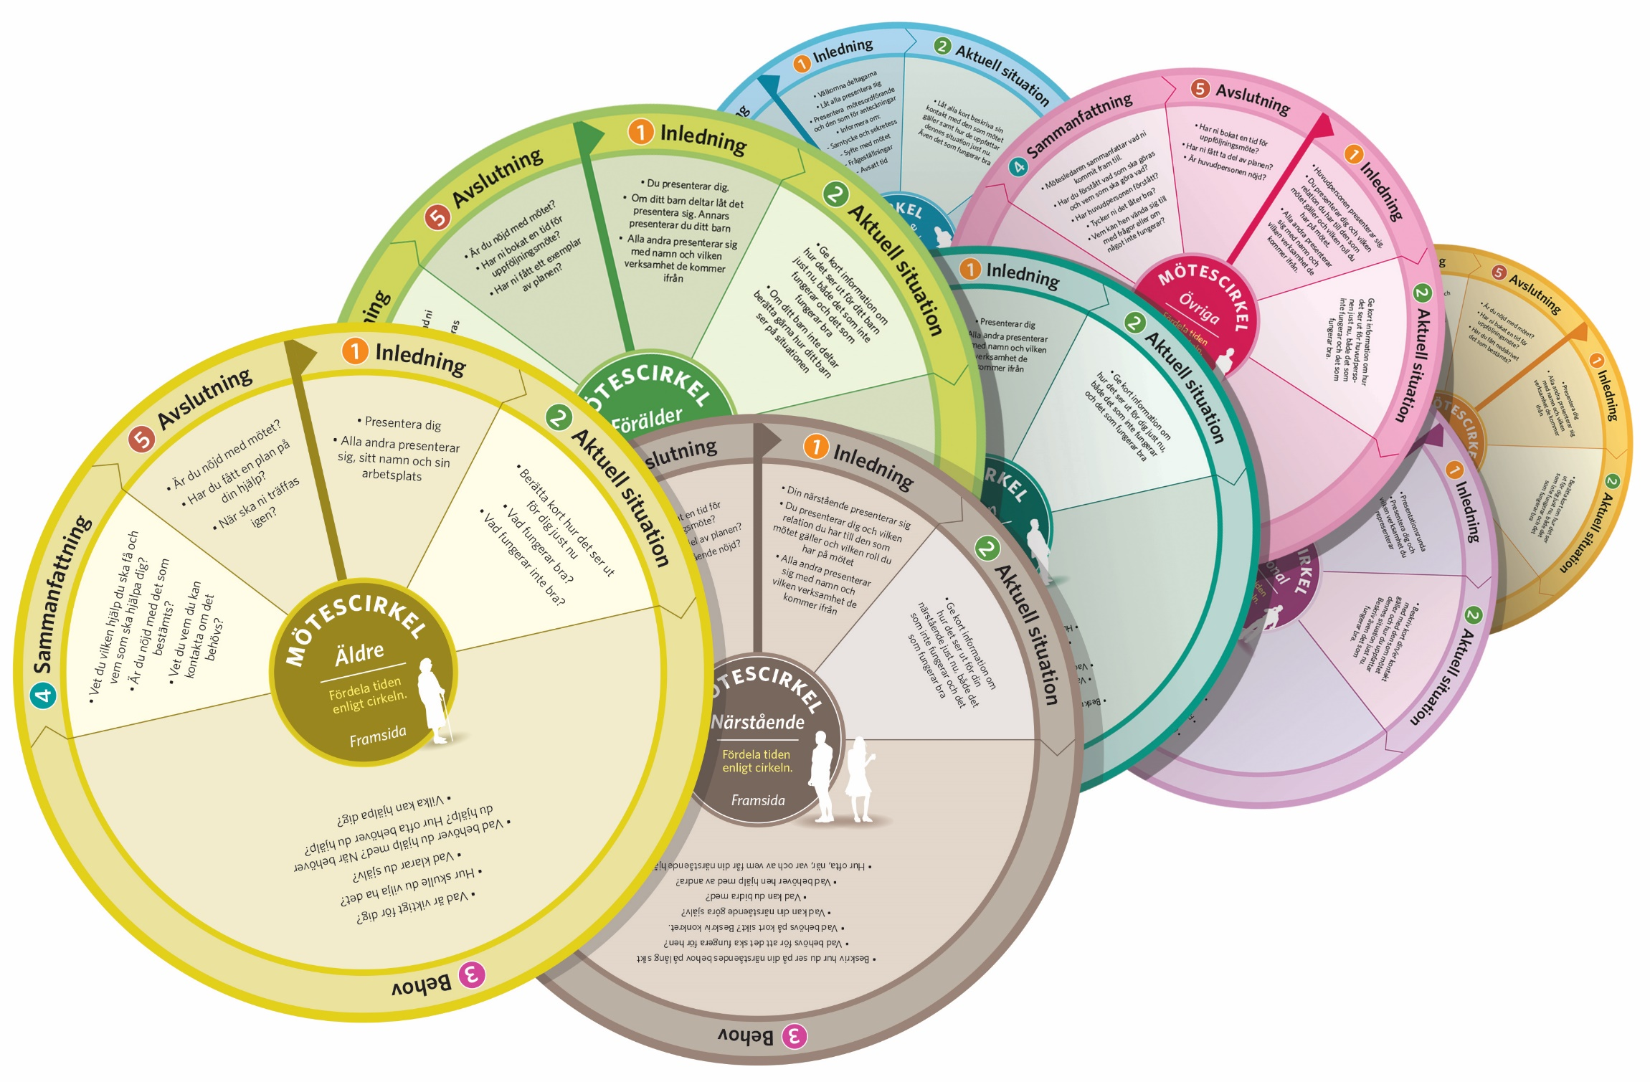
Mötescirkeln – ett verktyg i möten
Framsidan - checklista att använda på mötet
Baksidan - introduktion till de olika faserna
Ordförande
Personal
Vuxna
Ungdom
Äldre
Förälder
Närstående
Övriga
Notes:
Trygga möten behöver struktur
Med hjälp av mötescirkeln får alla deltagare möjlighet att förbereda sig inför mötet och förstå hur ett möte går till.
Målet är att mötet ska kännas tryggt och bli meningsfullt för alla involverade.
Information om mötescirkeln.
Mötescirkeln är ett redskap som kan användas som en hjälp i möten där SIP upprättas.
Syftet med cirkeln är att skapa trygga möten, vilket kan uppnås genom förutsägbara och strukturerade möten. Alla deltagare får genom cirkeln samma förväntningar på mötet.
När alla deltagare vet ungefär vad som ska ske och har samma förväntningar på mötet blir det lättare att hålla fokus på det viktiga innehållet så att mötet handlar om rätt saker, så processen rör sig framåt och allt kommer med.
Målet är att mötet ska blir begripligt, hanterbart och meningsfullt för den enskilde.
Hur cirkeln är tänkt att användas.
Det finns en fram- och en baksida på cirkeln.
Framsidan är tänkt som en checklista att användas på själva mötet. Den är formad som en klocka för att illustrera hur mycket tid som kan användas till varje del. Oavsett hur långt mötet är kan samma proportioner användas. Följ pilarna i cirkelns ytterkant.
Baksidan är tänkt som en information att läsas innan mötet.
I cirkeln kan du se:
Hur tiden kan fördelas mellan olika innehållsdelar för att allt som är viktigt ska hinnas med på mötet
Vilka olika delar ett möte kan innehålla
Vad som kan ingå i varje del.
Målgrupp kan du se mitt i cirkeln. Det finns mötescirklar riktade till:
Personal.
Vuxna
Föräldrar
Ungdomar
Skillnaderna för de olika målgrupperna är främst i språk och vilken uppgift samt vilket ansvar var och en har i mötet. Innehållet i varje del är detsamma så att cirkeln ska kunna användas samtidigt av deltagarna på mötet.
En mötesledare har ett särskilt ansvar att leda mötet men alla deltagare i mötet har ett gemensamt ansvar för att skapa ett bra möte.
Gå igenom cirkeln
Till dig som utbildar
Via denna länk kan du läsa mer om mötescirkeln https://www.uppdragpsykiskhalsa.se/sip/sip-mote/motescirkel/

Slide 44

Du är huvudansvarig för SIP.
Du ansvara för uppföljning av insatser inför uppföljningsmötet.
Den enskildes behov och formen av insatser som avgör hur och när uppföljning ska ske.
5. Följ upp
Uppföljning
Blev delmålen som planerat,
Behöver vi ändra något,
Hur går vi vidare……
Notes:
SIP ska följas upp, det står inte i SIP lagen men är en viktig komponent i SIP arbetet för att se om man måste byta riktning på delmålen
Följ upp genom att ta reda på om målet leder rätt.
Uppföljningen görs utifrån upprättad SIP
Har det hänt något under vägen? Behöver vi förändra något?
UPPFÖLJNING
DELAKTIGHET

Slide 45
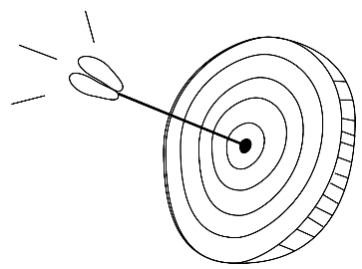
  SIP:en avslutas:
  när den enskildes mål är uppfyllda.
  när den enskilde inte längre har behov av insatser som behöver samordnas.
  om den enskilde drar tillbaka sitt samtycke.
  När SIP avslutas ansvarar var och en, för att detta dokumenteras i respektive verksamhets dokumentationssystem.
6. Avsluta
Notes:
Avsluta
Här är det viktigt att individen är med på om det ska avslutas och att det finns en trygg plan att gå efter
DELAKTIGHET

Slide 46
Grundmaterial om SIP
Ni kan använda detta material och bygga på utifrån tycke/aktuell målgrupp och verksamhet osv
t.ex från utbildningsmaterial på:
www.vardsamverkan.se/goteborgsomradet-sip
www.vardsamverkan.se/sip
SIP – samordnad individuell plan | Uppdrag Psykisk Hälsa (uppdragpsykiskhalsa.se)
Samordnad individuell plan, SIP | SKR
  SIP-riktlinjen har svar på många frågor!
Notes:
Detta grundmaterial kan SIP-utbildare använda och bygga vidare på utifrån vilka verksamheter och professioner som ska utbildas.
Mallar och blanketter för SIP hittar du här: Mallar och formulär - Vårdsamverkan i Västra Götaland (vardsamverkan.se)
Ett stort utbildningsmaterial som kan fungera som en “bank” att använda sig av när ni bygger ert utbildningsmaterial finns här: Utbildningsmaterial för SIP - Vårdsamverkan i Västra Götaland (vardsamverkan.se)

Slide 47


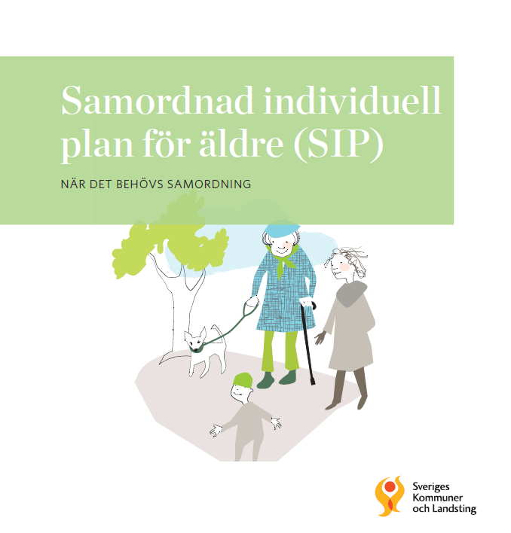
Mer information om SIP www.uppdragpsykiskhalsa.se www.skr.se
Barn och unga
Vuxna inkl Äldre
Äldre
Notes:
Skrifterna på bilden är framtagna av SKR och kan antingen beställas eller laddas ner. Dessa liksom mycket mer information och material om SIP finns på webben.
Uppdrag Psykisk Hälsa är den webb som innehåller mest information om SIP men även på SKR finns en del information.
På webben finns även kontaktuppgifter till en supportfunktion om SIP.
Till dig som utbildar
Skrifterna finns på https://webbutik.skr.se/
Se direktlänkar på nästa bild.

Slide 48
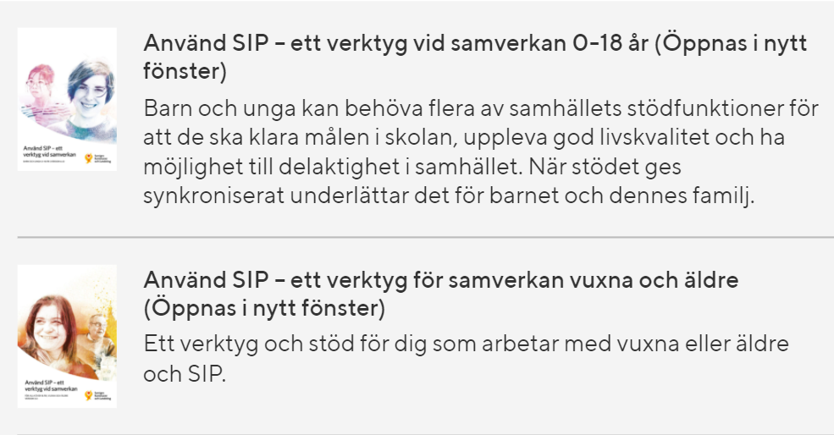
Utbildningsverktyg från SIP – samordnad individuell plan | Uppdrag Psykisk Hälsa (uppdragpsykiskhalsa.se)
(innehåller även fallbeskrivningar)
SKL_S5_Använd_SIP_Barnochunga_webb.pdf (uppdragpsykiskhalsa.se)
Använd-SIP-vuxna-och-äldre.pdf (uppdragpsykiskhalsa.se)
Notes:
Böcker som finns på kontoret: SIP-samordnare får hämta upp till respektive SIP-utbildare!

Slide 49
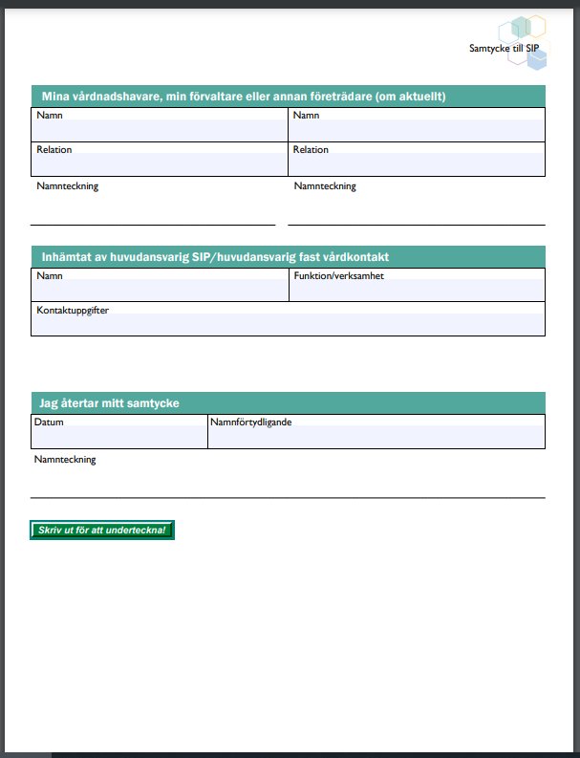
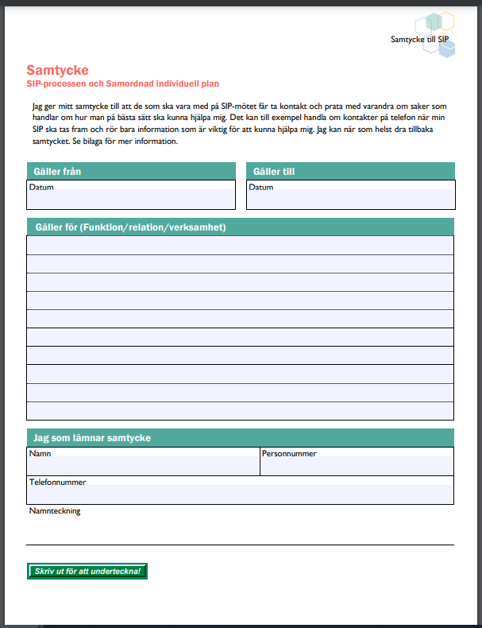
Samtycke
Notes:
Ett påskrivet samtycke håller i ett år.
Om individen tar tillbaka samtycket under den perioden, då är det den personen som får informera först av individen som har ansvaret att informera den andra samverkanspartnern
För att en SIP ska fungera effektivt behöver man kunna utbyta information med varandra och då är det är viktigt att brukaren vet varför ett samtycke ska skrivas.
→ Huvudregel: den enskilde ger sitt samtycke.
→ Samtycke kan vara skriftligt eller muntligt.
→ Muntligt dokumenteras i journal.

Slide 50
Digital SIP!
IT-tjänsten SAMSA
Digital kommunikation mellan huvudmännen och aktuella verksamheter i samband med vårdövergångar och SIP
Informationen i SAMSA är sekretessbelagd och är en journalföring som den enskilde har rätt att ta del av
  Samtycke registreras i systemet
  SITHS-kort krävs för användare
SIP i SAMSA
SAMSA stödjer SIP-kallelse och SIP-dokumentation för parter som ingår i systemet
Deltagande parter har digital tillgång till den upprättade SIPen. Utskrift av kallelse och SIP-dokumentet ges till den enskilde, närstående och parter som inte har tillgång till SAMSA.
Statistik och översikt på enhetsnivå över samtliga SIPar.
Notes:
Det finns en utbildningsmiljö för SAMSA där du kan göra egna skärmbilder för utbildningar, alternativt vara inne i utbildningsmiljön och visa/använda SIP-verktyget under utbildningarna.
Länk och inloggning till utbildningsmiljö - VästKom (vastkom.se)
I första hand ska SIP-processen dokumenteras i SAMSA, för de verksamheter som har tillgång till systemet. I andra hand används blanketter och mallar som finns på www.vardsamverkan.se/sip
Vi kommer i detta avsnitt visa att innehållet i SIP-processen är densamma oavsett om man använder blanketter eller SAMSA. SAMSA har samma rubriker som SIP-blanketterna.

Slide 51
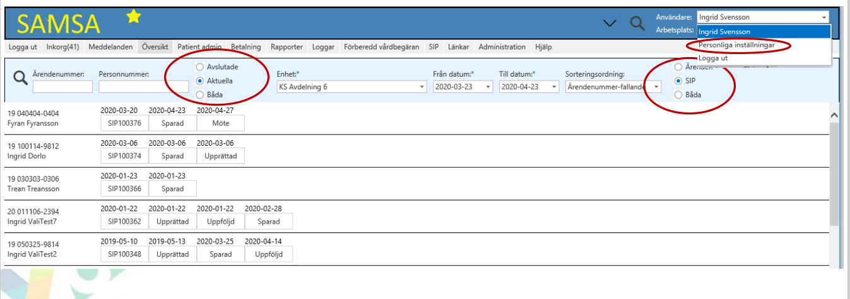
Översikt av SIP i SAMSA
Notes:
Du kan på enhetsnivå få en översikt av SIP i SAMSA

Slide 52
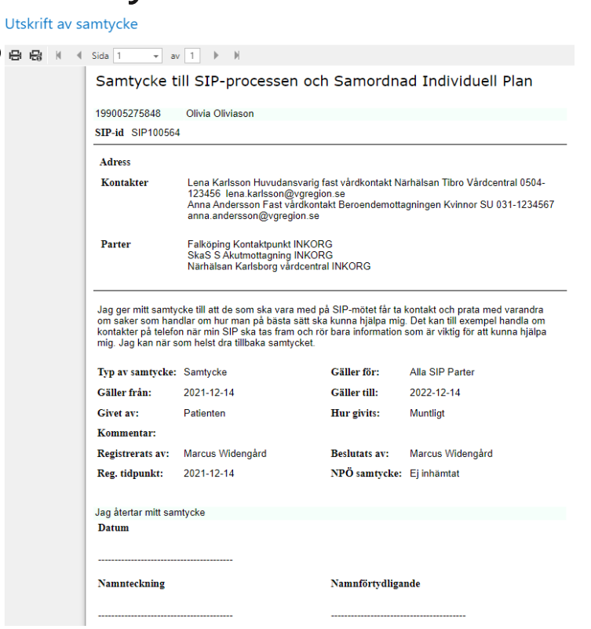
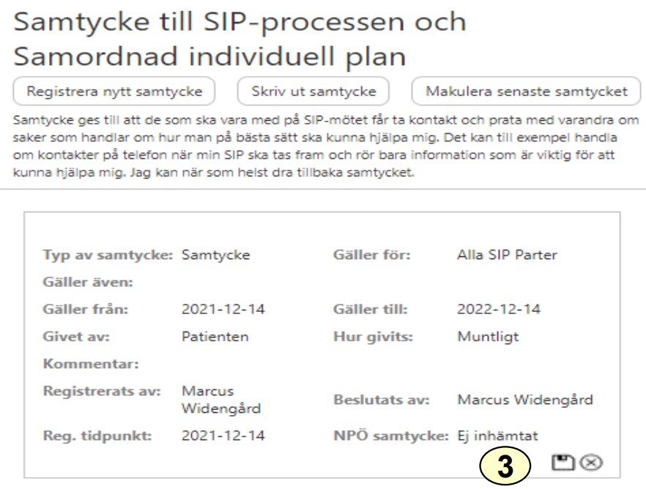
Samtycke i SAMSA
Notes:
Registrera samtycke i SAMSA
Utskrift av samtycke

Slide 53
Kartlägga behovet till ett SIP möte för att göra en kallelse/inbjudan
Vi planerar mötet tillsammans den enskilde
  Vilka resurspersoner ska vara med på mötet (så alla har en delaktighet i mötet)?
  Syftet till mötet?
  Aktuella frågeställningar?
Notes:
Av kallelsen/inbjudan ska det tydligt framgå: → Syftet, dvs det långsiktiga målet, med SIP-mötet → Frågeställningar – vad behöver vi för delmål för att nå det långsiktiga målet Så att de kallade/inbjudna kan förbereda sig.
För att en kartläggning
Vad finns det redan för information
Vad behöver jag för information
Finns samtycke så kan man prata med samverkan - Kommun/sjukvård
Vilken information har vi inte
Syfte till mötet
Vad ska tas upp
Frågeställningarna – vilka är dom
Vilka resurspersoner är viktiga ….just denna sip möte för nästa sip kanske det är andra resurspersoner som ska vara med….
Mål/delmål
Formulera ett långsiktigt mål: Vad är viktigt för dig? Formulera delmål som visar hur personen vill ha det jämfört med nu på kort och lång sikt. Eventuellt prioritera det som är viktigt nu.
Beskriv hur målen ska uppnås på kort och på lång sikt. Vad ska göras? Hur ska det göras?

Slide 54
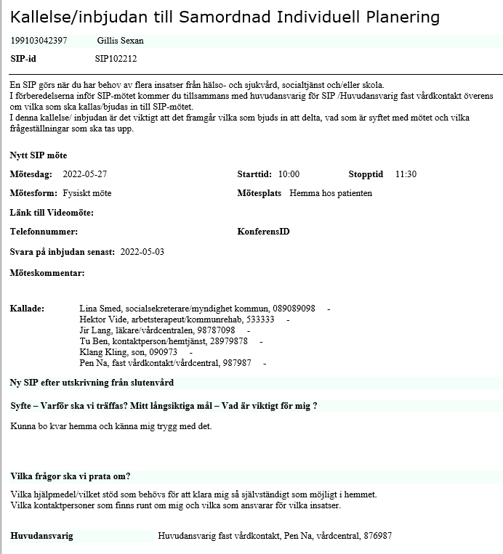
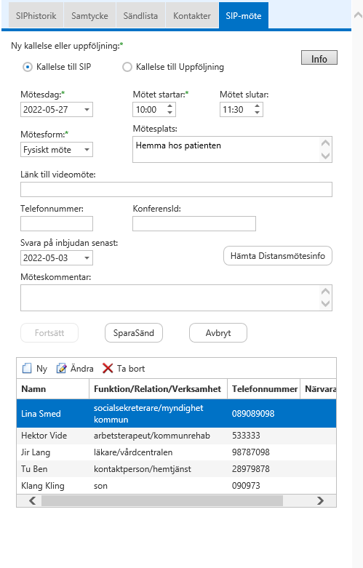
Kallelse till SIP och mötesbokning i SAMSA
Notes:
Kallelse och mötesbokning i SAMSA
Utskrift av kallelse/inbjudan till SIP görs till alla parter (inkl enskilda och anhöriga) som inte finns i systemet
Den som kallar till SIP har ansvar att försäkra sig om att alla inbjudna och kallade får till sig kallelsen.

Slide 55
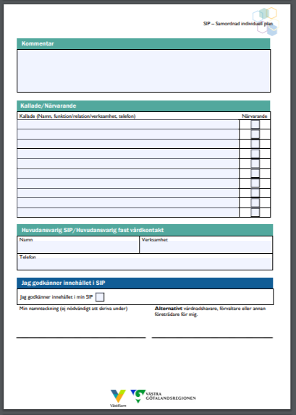
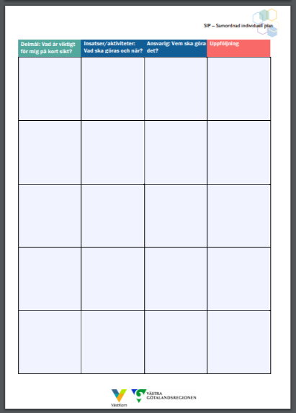
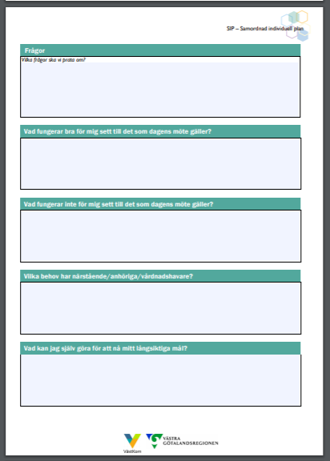
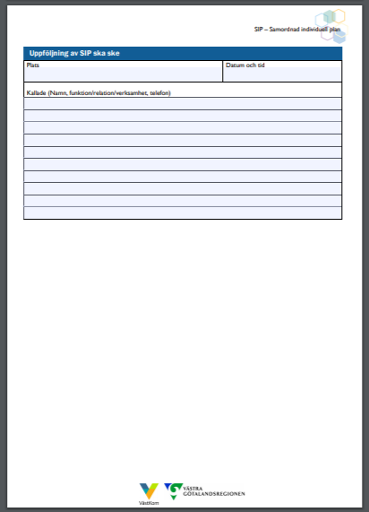
SIP
Samordnad individuell plan
Vid det förberedande mötet med den enskilde börjar dokumentationen i den här mallen för SIP.
Gröna avsnitt fylls i under förberedelserna inför SIP-mötet tillsammans med huvudansvarig fast vårdkontakt/huvudansvarig för SIP och
Blå fylls i under SIP-mötet.
Det röda avsnittet fylls i på uppföljning.
Notes:
Vid det förberedande mötet med den enskilde börjar dokumentationen i den här mallen för SIP.
Gröna avsnitt fylls i tex på förmöte eller under förberedelserna inför SIP-mötet …..tillsammans med huvudansvarig.. fast vårdkontakt/huvudansvarig för SIP och blå fylls i under SIP-mötet. Det röda avsnittet fylls i på uppföljning.
Nuläge
Ta reda på vad personen trivs med, är intresserad av, klarar själv, behöver hjälp med. Informera om anhörigstöd.
Frågor för att formulera konkreta mål:
▪ När ska insatsen påbörjas?
▪ När ska insatsen ges?
▪ Hur ofta ska insatsen ges?
▪ Var ska insatsen ges?
▪ Vem ska utföra insatsen?
SMARTA MÅL
Frågor
Hur arbetar ni med kort- och långsiktiga mål i planen?
Hur följer ni upp målen?
Hur gör ni om det uppkommer händelser mellan möten som behöver tas om hand innan uppföljningen?
På vilket sätt dokumenteras den samordnade individuella planen?
Vilka får en kopia av planen?
Vem får originalet av planen?
Vilka planer arbetar ni med idag? Vilka syften har de och hur används de?
Utifrån den enskildes behov och de insatser som krävs kallas huvudmännen och inbjudna aktörer till mötet

Slide 56
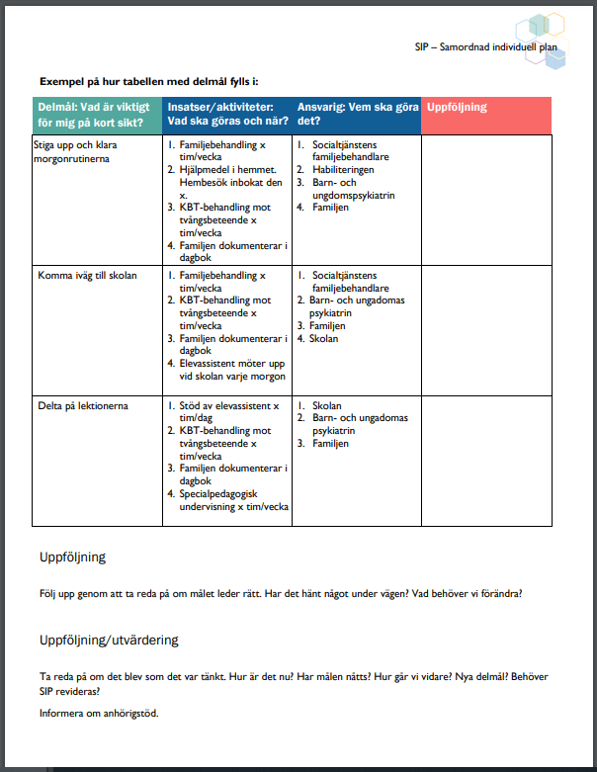
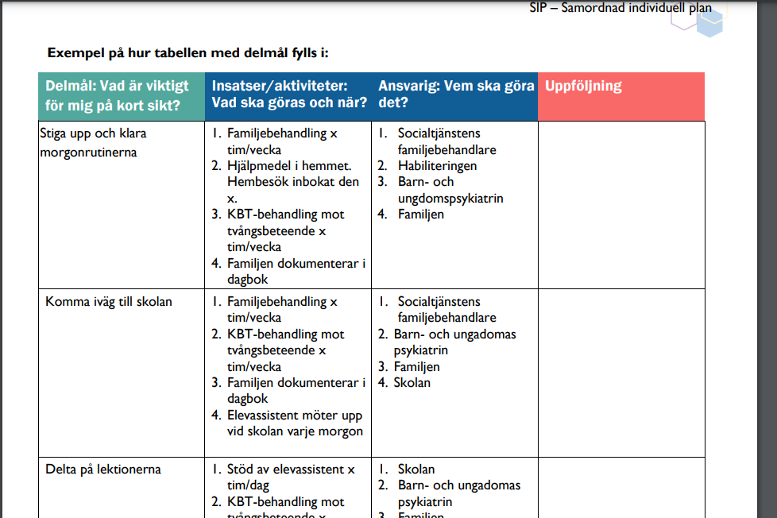
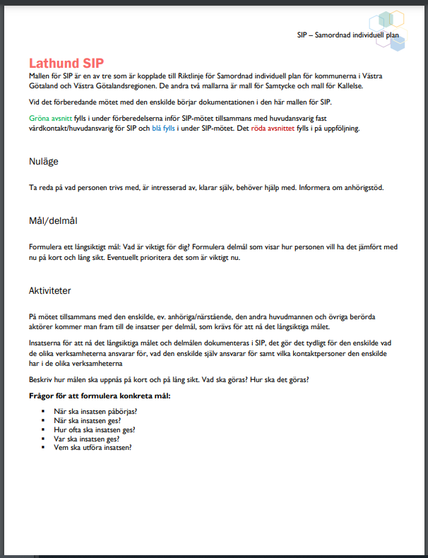

Slide 57
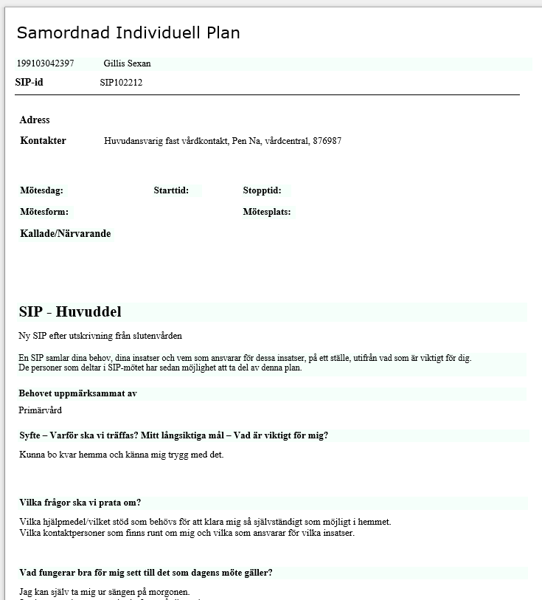
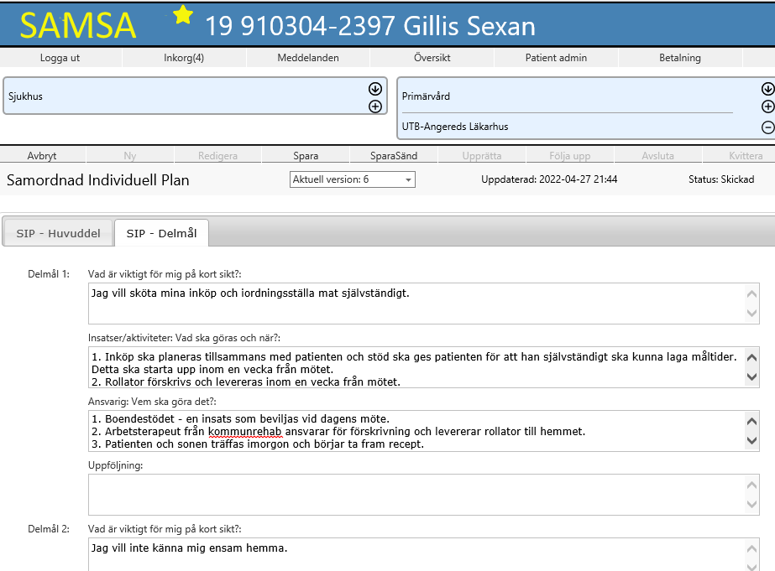

Samordnad individuell plan i SAMSA
Notes:
SIP-dokumentet i SAMSA
Utskrift av planen

Slide 58
Öva SIP-processen i praktiken
Fallbeskrivningar för alla åldrar, samt SIP enligt HSL och SoL respektive SIP enligt Samverkanslagen
Vinjetter och fallbeskrivningar | Uppdrag Psykisk Hälsa (uppdragpsykiskhalsa.se)

Slide 59
Tips till utbildningstillfället
Dela upp gruppen, ca 3-4 personer i varje grupp
Visa fallbeskrivningarna (det finns olika åldrar och lagrum för SIP)
Länk till fallbeskrivningar: Vinjetter och fallbeskrivningar om SIP | Uppdrag Psykisk Hälsa
-----------------------------------------------------------------------------------------
Glöm inte att övning ger färdighet, låt gärna deltagarna öva på hela SIP- processen.
Använd gärna SIP mallarna när deltagarna övar på samtycke, inbjudan och SIP dokumenten

